Slide 1

Assemblée Générale
Mercredi 25 juin 2025 de 10h30 à 13h
Jardin d’Agronomie Tropicale de Paris

Slide 2



Partie Publique
…

Slide 3


Ordre du jour
⇨ 10h00 : Accueil et enregistrement des participants
⇨ 10h30 : Partie publique
✓ Rapport moral par François LARESCHE, Président
    Rapport des Président(e)s de commission
    Marchés : présentation des résultats des études terrasses et bardages en bois et dérivés par Jean-Marc MORNAS
    Europe : dossiers brulants et stratégie d’influence par Patrizio ANTONICOLI, Directeur Général de la Confédération Européenne des Industries du Bois (ETIC)
⇨ 13h00 : Cocktail déjeunatoire
⇨ 14h30 à 17:00 : RDUE : présentation de la Diligence raisonnée LCB, témoignages, retours d’expériences

Slide 4

Rapport Moral
par François LARESCHE, Président
…

Slide 5

Rapport des Président(e)s de commission
…

Slide 6


Armel CHAUMONT
RESINEUX
…

Slide 7


Commission Résineux
Par Armel CHAUMONT
Composition de la commission : producteurs (FR et européens), raboteurs, agents, négociants, partenaires
En moyenne 2/3 réunions par an – Volonté de retour réunions physiques
Principaux sujets 2024/2025 :
  Suivi de la situation des marchés mondiaux
  (offre, demande, consommation)
  Impact du conflit en Ukraine
  Brochure Bois du Nord
  REP PMCB
  Modules bois résineux, produits d’ingénierie…
…

Slide 8
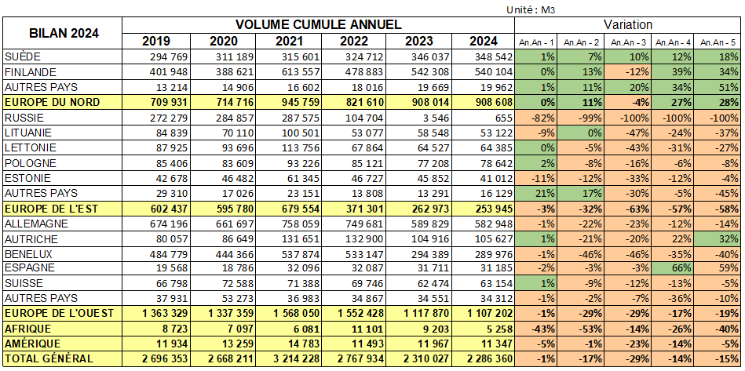
Commission Résineux
Par Armel CHAUMONT
Bilan importations 2024
Une certaine stabilité après
trois années de recul
2 286 000 m3
-1 % / 2023 et -17 % / 2022
Stabilisation niveau bas
Principaux fournisseurs
    Allemagne (-1 %)
    Finlande (id)
    Suède (+1 %)
    Benelux (-1 %)
…

Slide 9
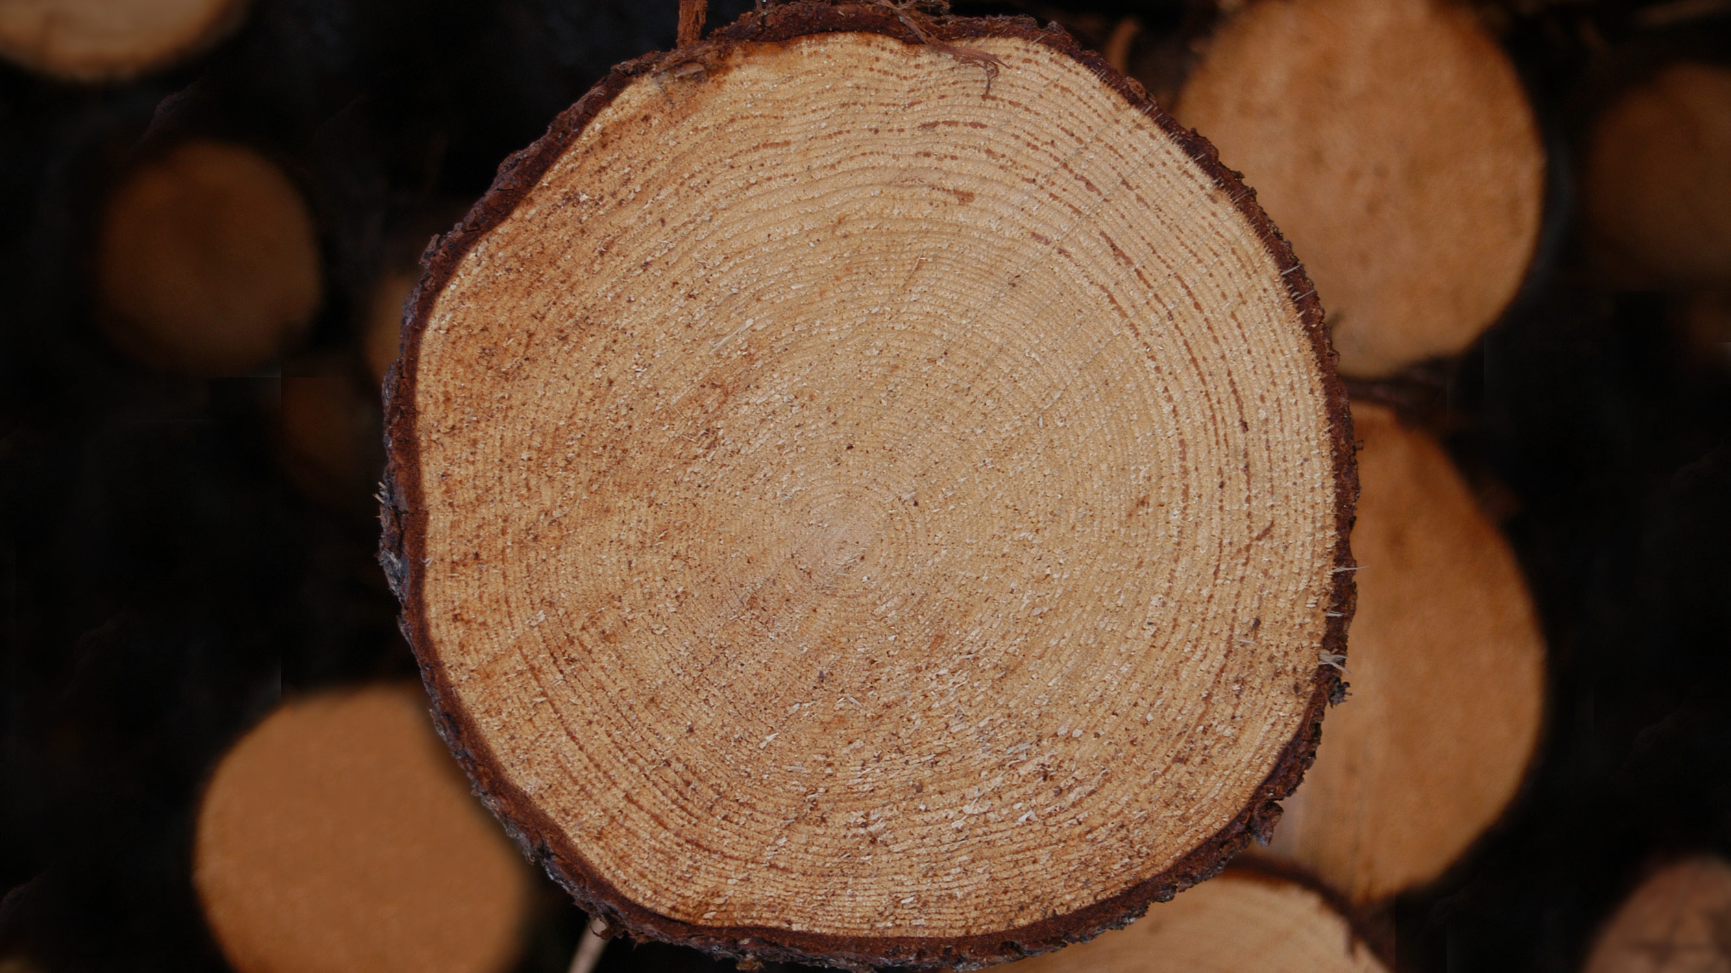
Production Suède / Finlande

Slide 10
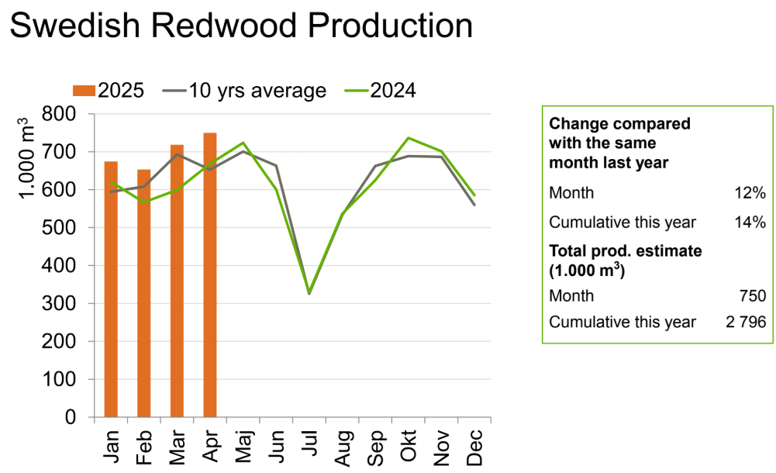
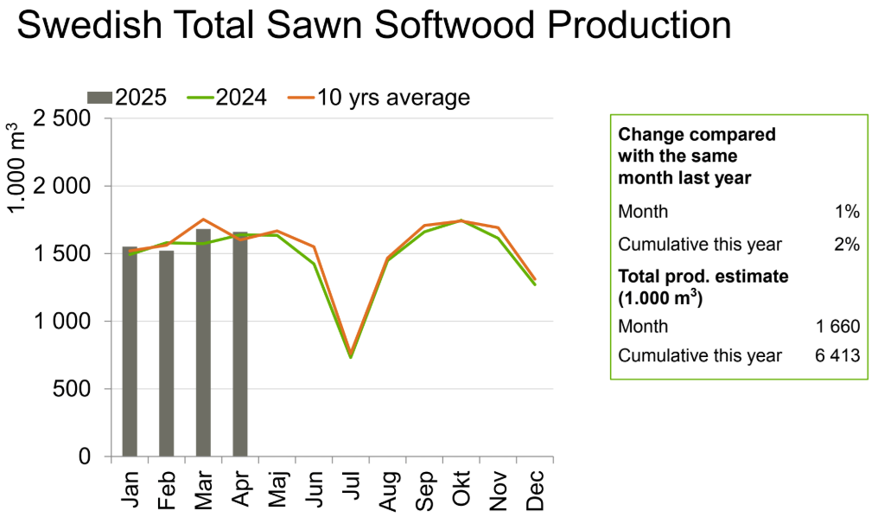
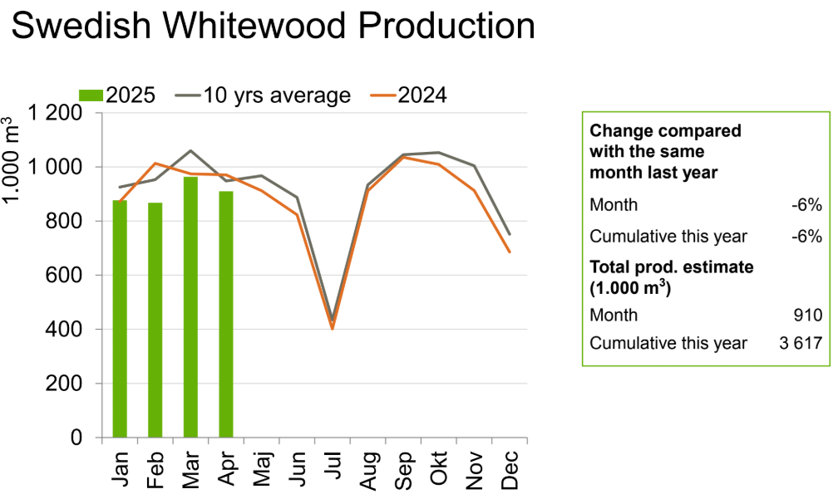

Suède : Production augmente en rouge (RW) et diminue en blanc (WW)
May
2024 production totale 17,8 m m3
On voit une augmentation de la production de Rouge vs Blanc

Slide 11
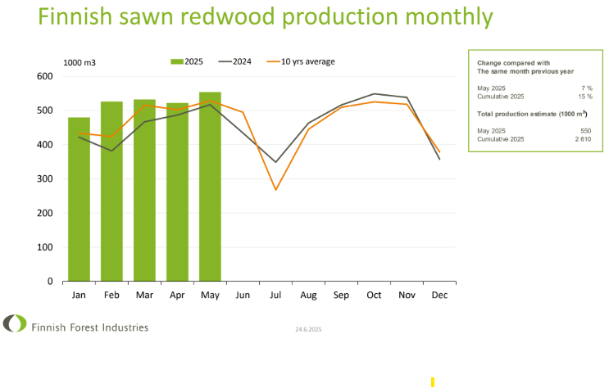
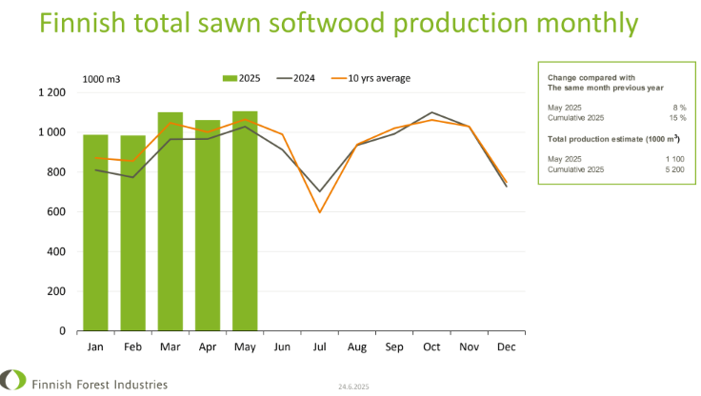
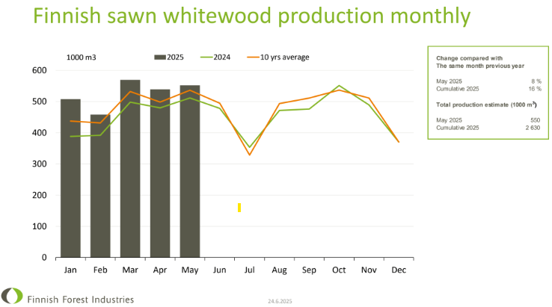

Production Finlande
May
2024 production totale 10,9 m m3 (+5%)
NB : attention impact grèves en 2024

Slide 12
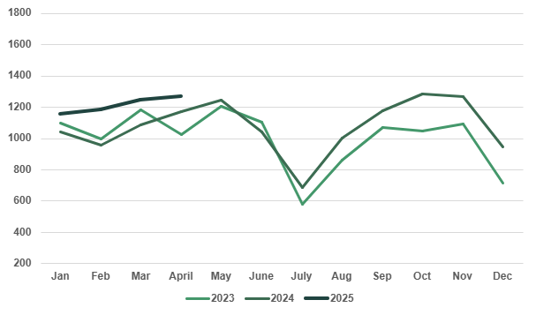
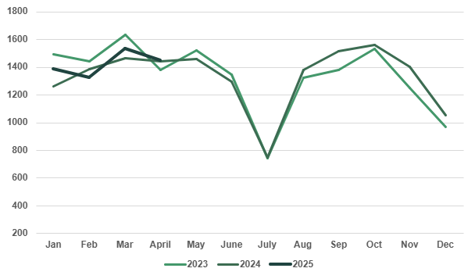
Production cumulée Suede + Finlande
May
Nordic Pine
Change 1-4 2025/24: 14% Change 4 2025/24: 8%
Nordic Spruce
Change 1-4 2025/24: 3% Change 4 2025/24: 1%

Slide 13

Stock Suède / Finlande

Slide 14
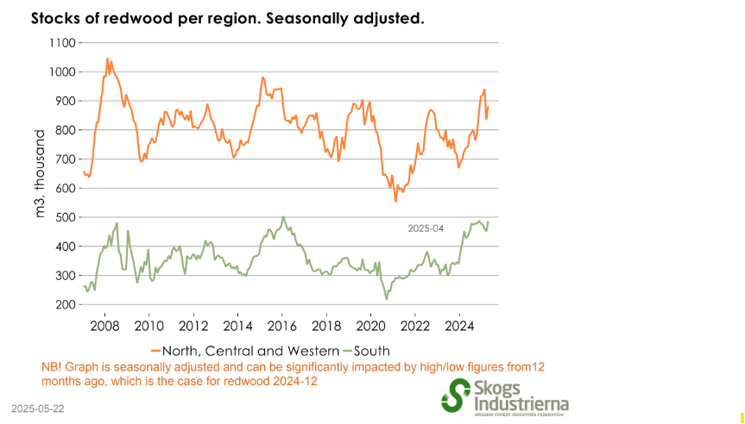
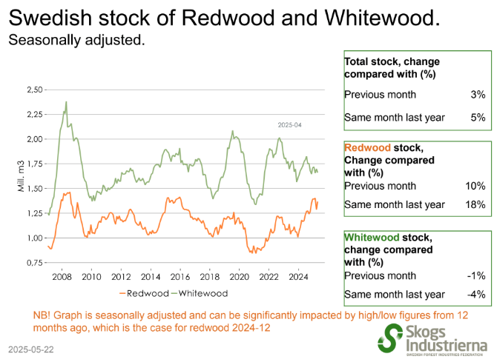
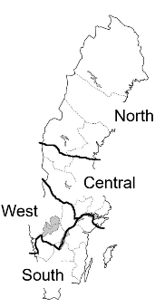
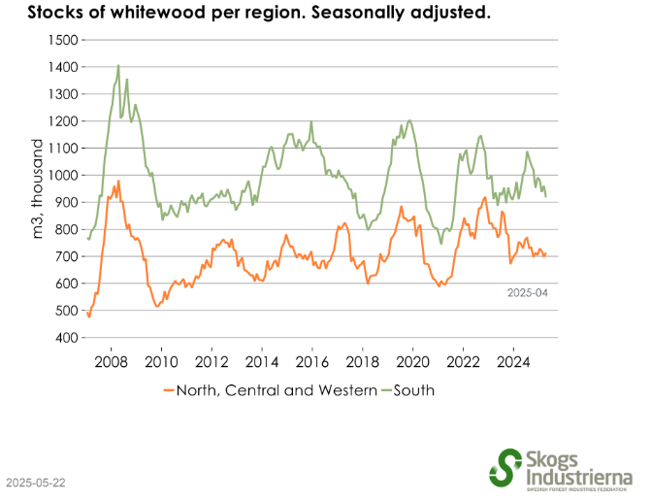
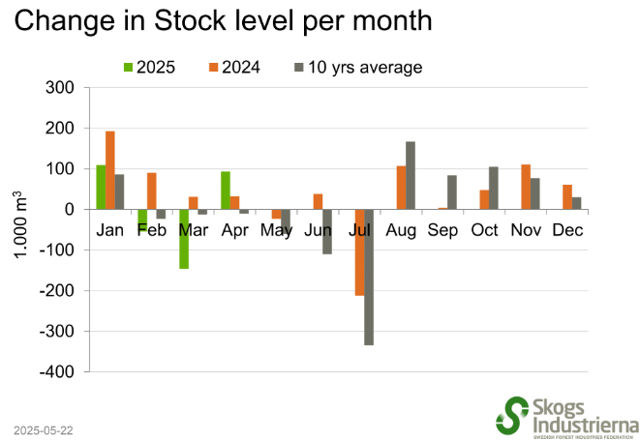
Stock en Suède
May
Bois Rouges en Avril +18% vs 24 /
+10% vs Mars
Bois Blancs en Avril -4% vs 24 /
-1 % vs Mars

Slide 15
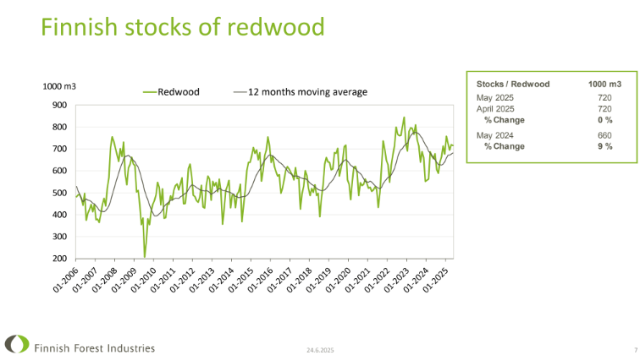
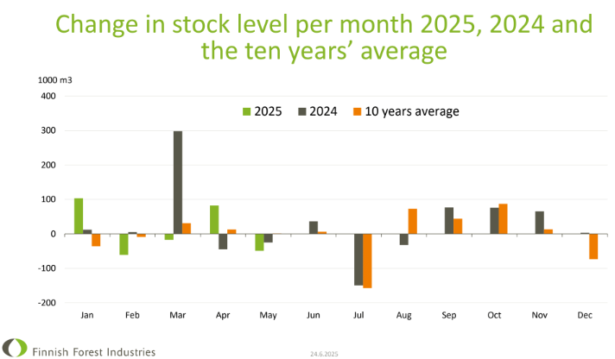
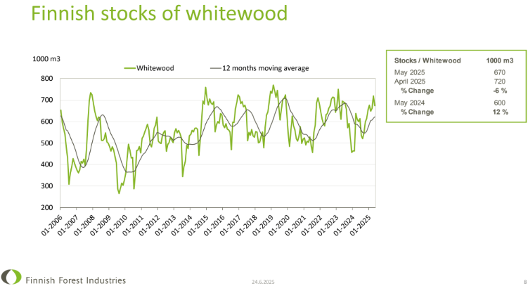
Stocks en Finlande identiques à N-1
May
RW 9% Mai 25 vs 24 / identiques VS Avril 25
WW 12% Mai 25 vs 24 / -6% Vs Avril 25

Slide 16
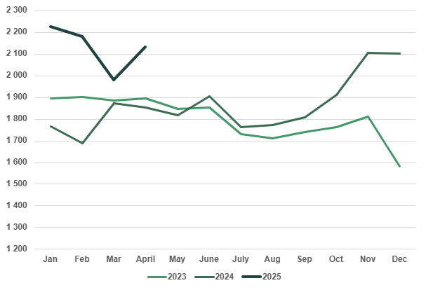
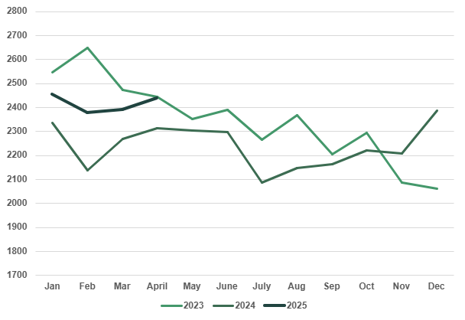
Production de bois
Stocks de sciages Suède et Finlande
May
Nordic Pine (pin sylvestre)
Change 4 2025/24: 15%
Nordic Spruce (épicéa)
Change 4 2025/24: 5%

Slide 17
Allemagne / Canada / USA

Slide 18
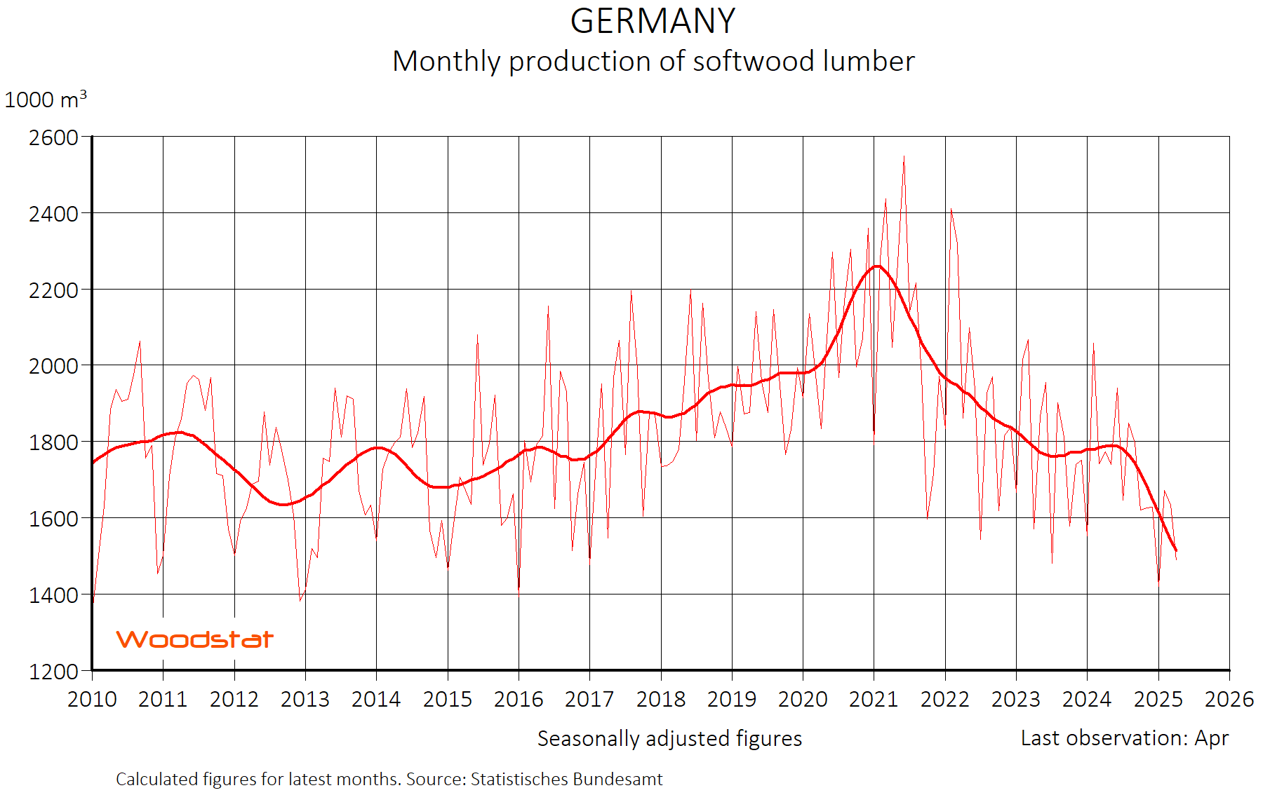
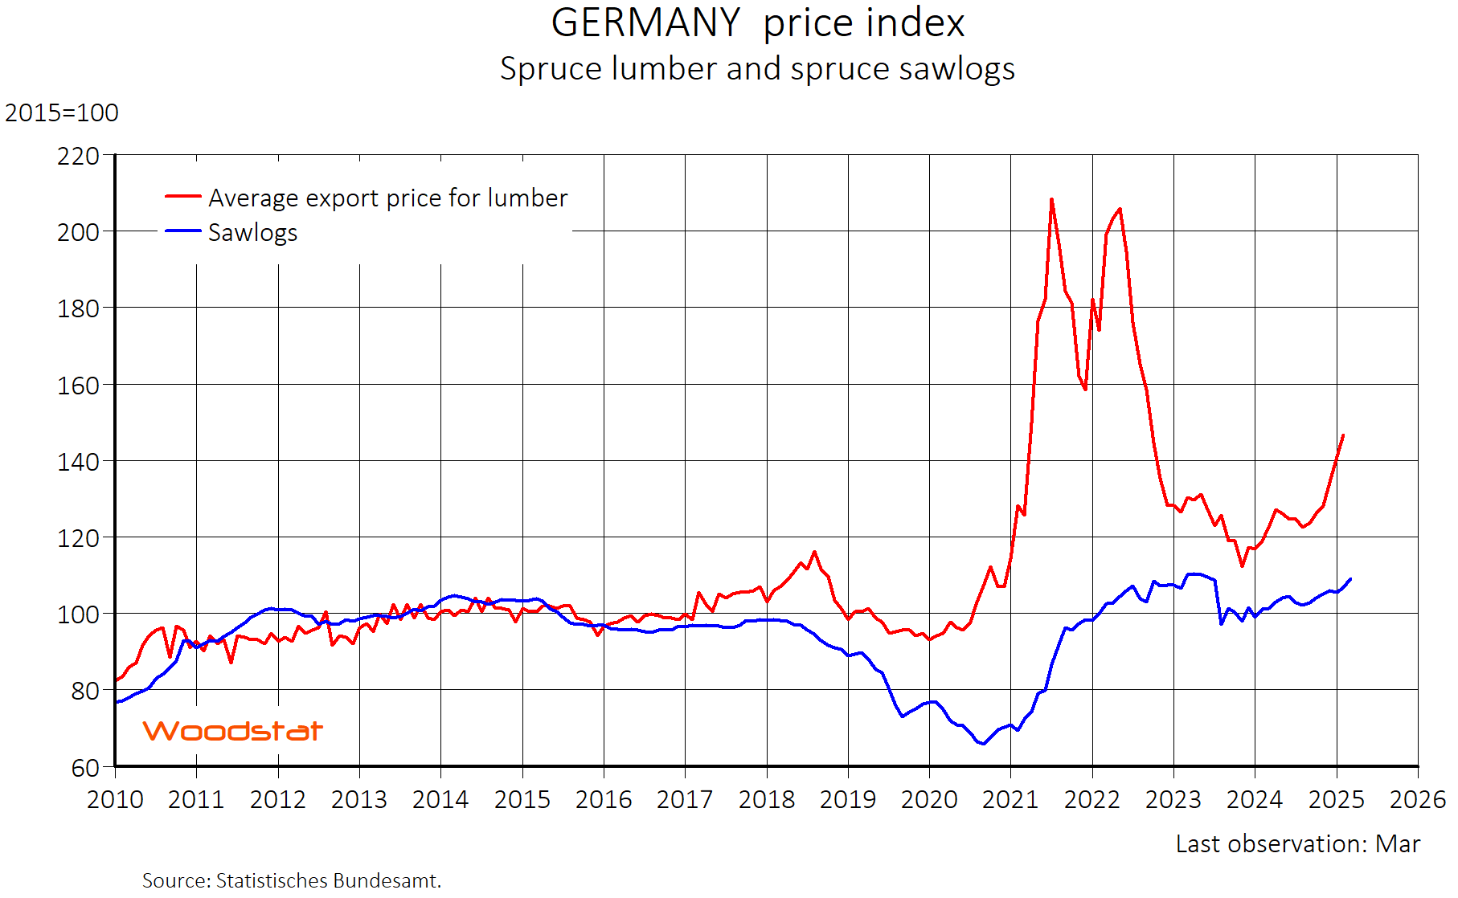
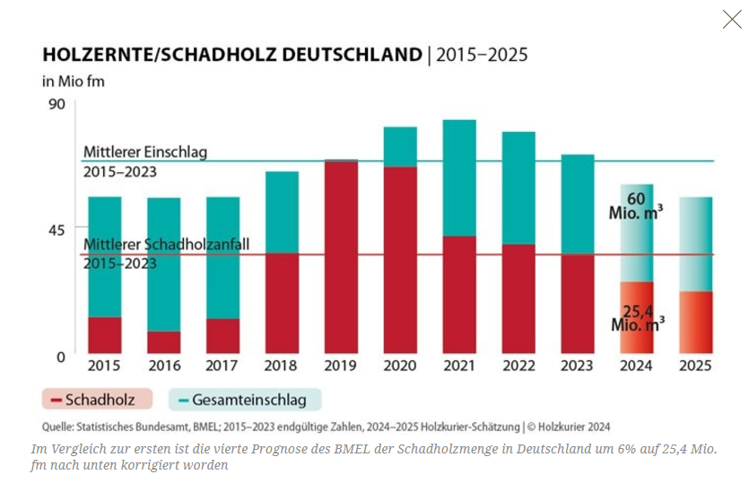

Production Allemande en baisse de 16% en avril
May
Prix des grumes à un niveau haut,
Epicéa B 109,7 (+7,5% vs Mars 2024).
Volume des grumes endommagées par les scolytes a continué de diminuer en 2024 de 27%, équivalant à 9,2 m m3 pour un total de 25,4 m m3.
L’exploitation forestière diminue aussi à un niveau de 60 m m3 – clairement inférieur à 2015-2023.
Cette baisse de volume exploité contribue à la hausse des prix des grumes
La production en 2022 estimée à 23.2 m m³
(-7% vs 2021).
La production en 2023 estimée à 21,7 (-6%).
La production en 2024 estimée à 20,9 (-4%).
La production Jan-Avril baisse de 13% à 6,2 M m3.

Slide 19

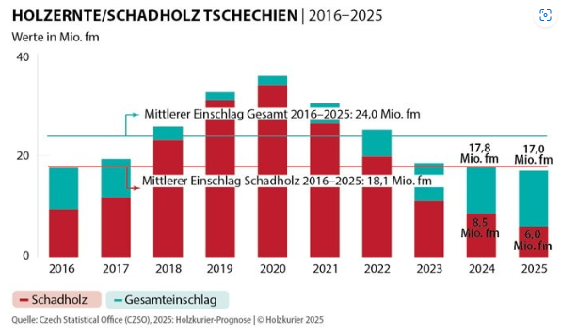
Baisse des récoltes en Allemagne et en CZ due aux scolytes
Exploitation forestière divisée par 2 en République Tchèque entre 2020 (33,9 million m3) et 2024.
En Allemagne l’exploitation forestière est passée de 80 millions m3 au maximum en 2021 à 60 millions m3 en 2024.
Cette tendance continue sur 2025.

Slide 20
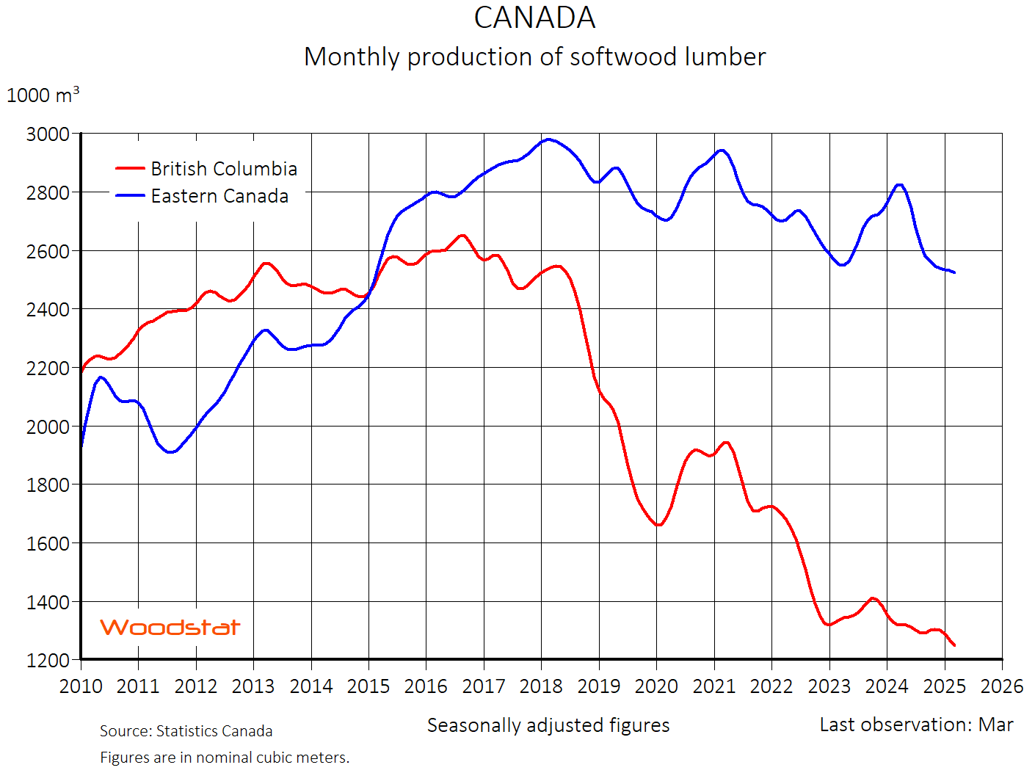
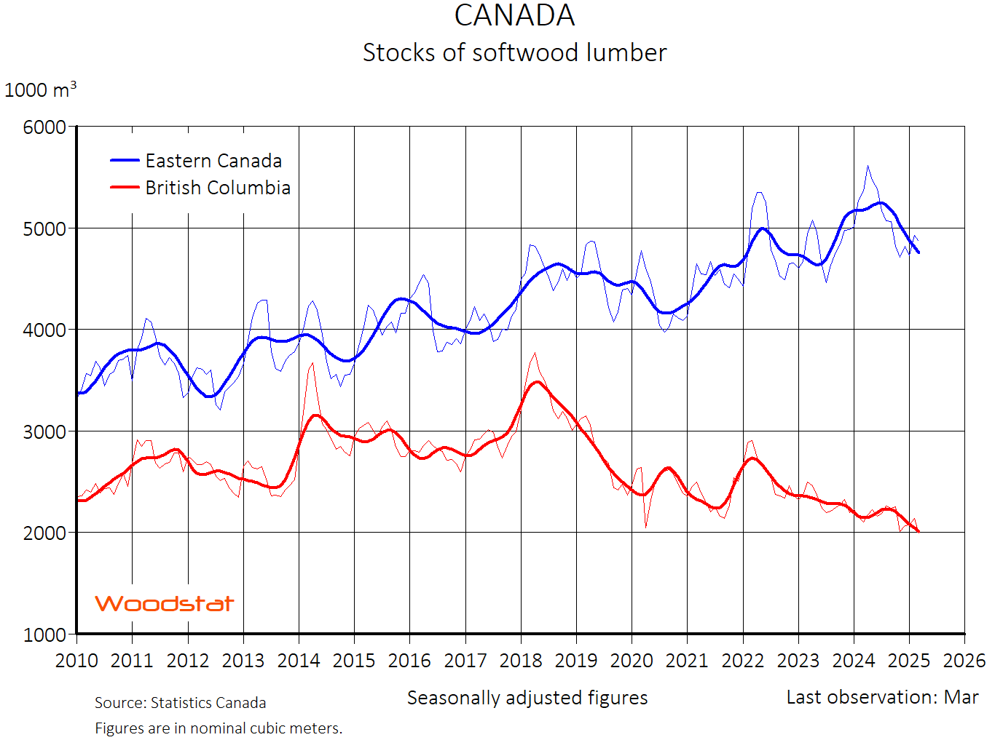
Canada
May
Production
Production en Mars -2% vs -24
De Jan à Mars 11,7 M m3, -7% vs -24, Colombie britannique -3%, Est du Canada -9,%
2024 –Total 47,9 M m3 (1%)
Stocks faible en Colombie Britannique et baisse à l’Est.

Slide 21
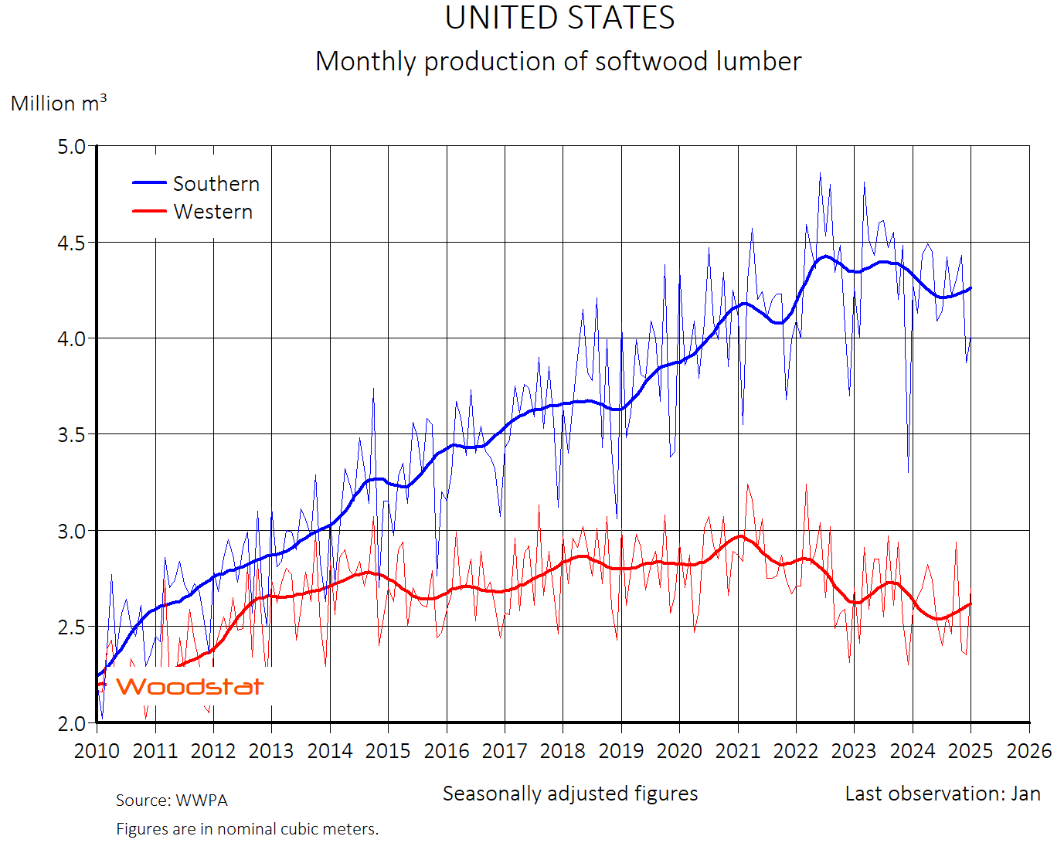
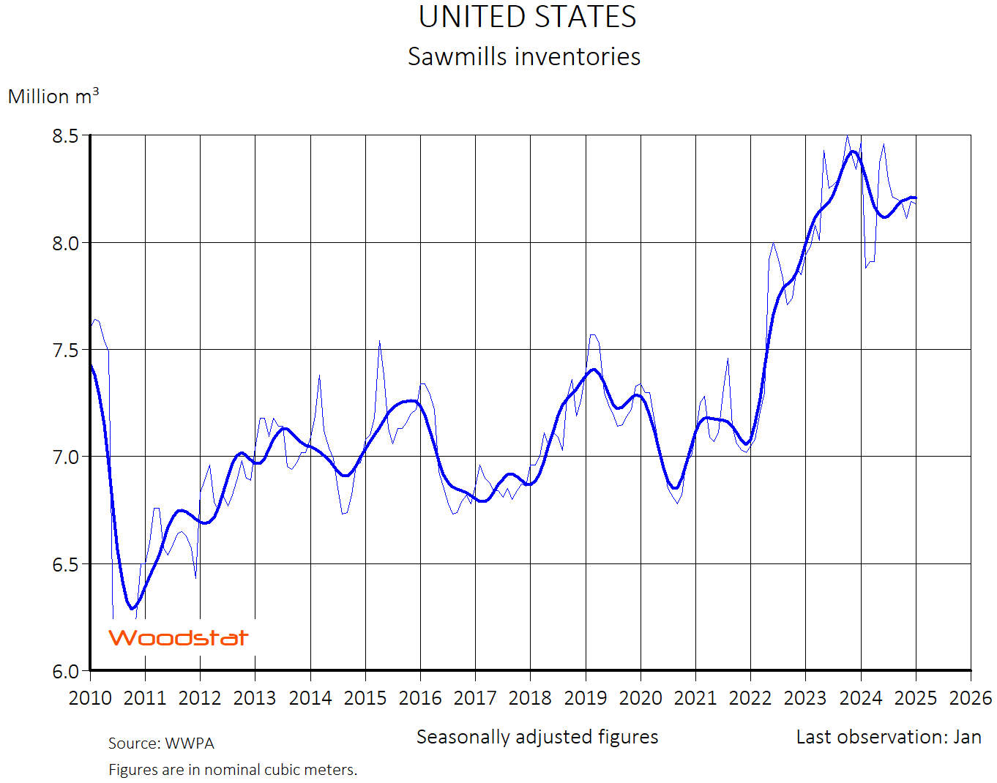
USA
May
Production
Production en Janvier, -2,1% vs -24.
Stock en baisse d’un niveau très élevé

Slide 22
Consommation

Slide 23
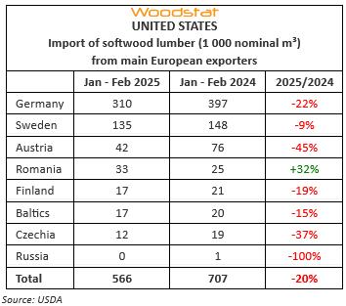
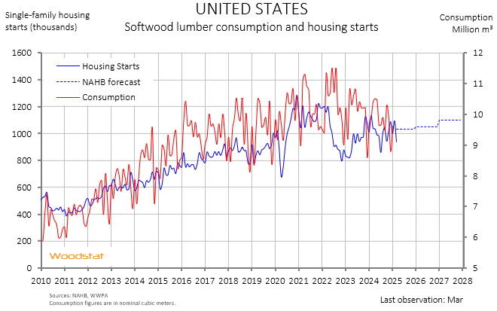
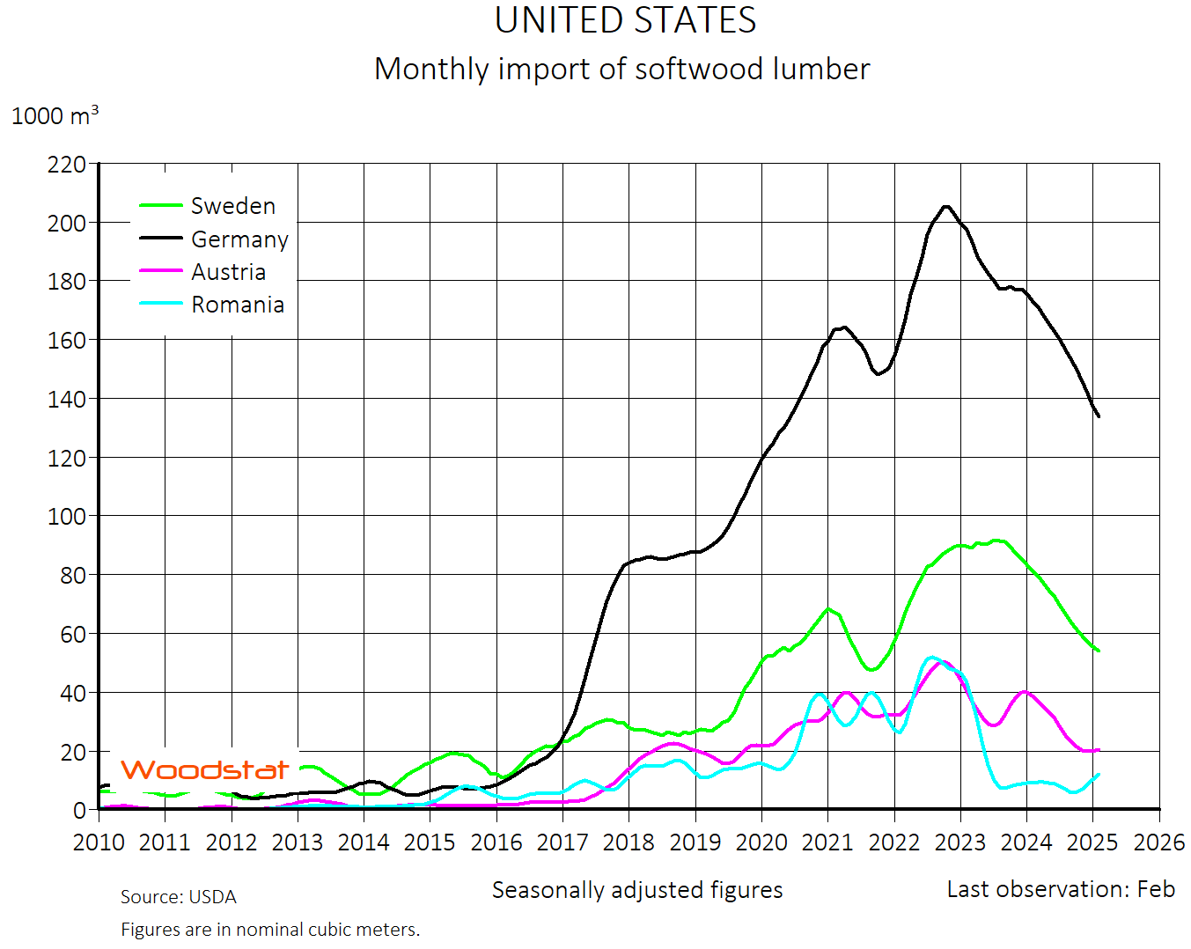
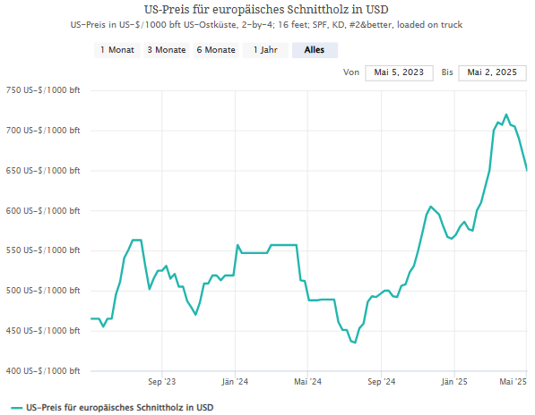
USA
May
Démarrage chantier maison individuelle -9,7% en mars 25 vs 24. Permis stable -0,6% vs 24.
Prévisions démarrage chantier sur maison individuelle stable sur un niveau haut de 1 Million pour 2025
Indicateur de confiance des constructeurs en hausse de 1pt à 40 (50 étant l’équilibre +/-) en avril.
Exportation Canadienne Jan-Fev 4,1 M m3, -9% vs 24.
Exportations Européenne Jan-Fev -20% à 0,6 M m3.
Part de l'Europe 11% (Jan-Fev 2025).

Slide 24
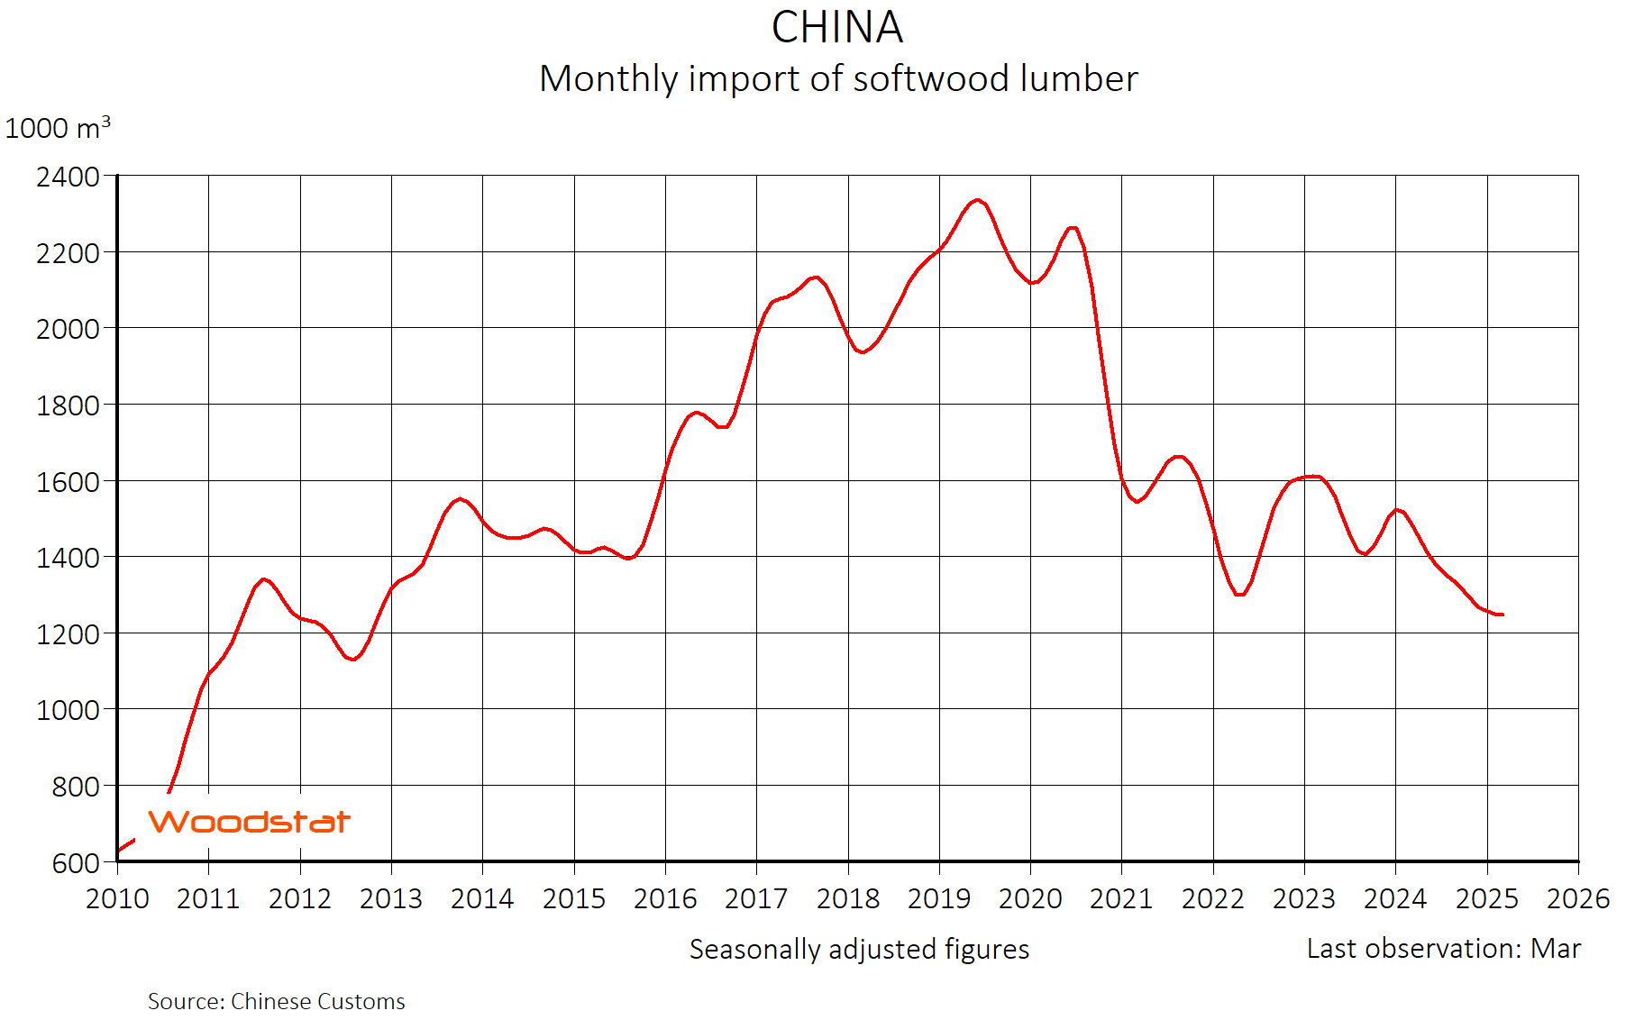
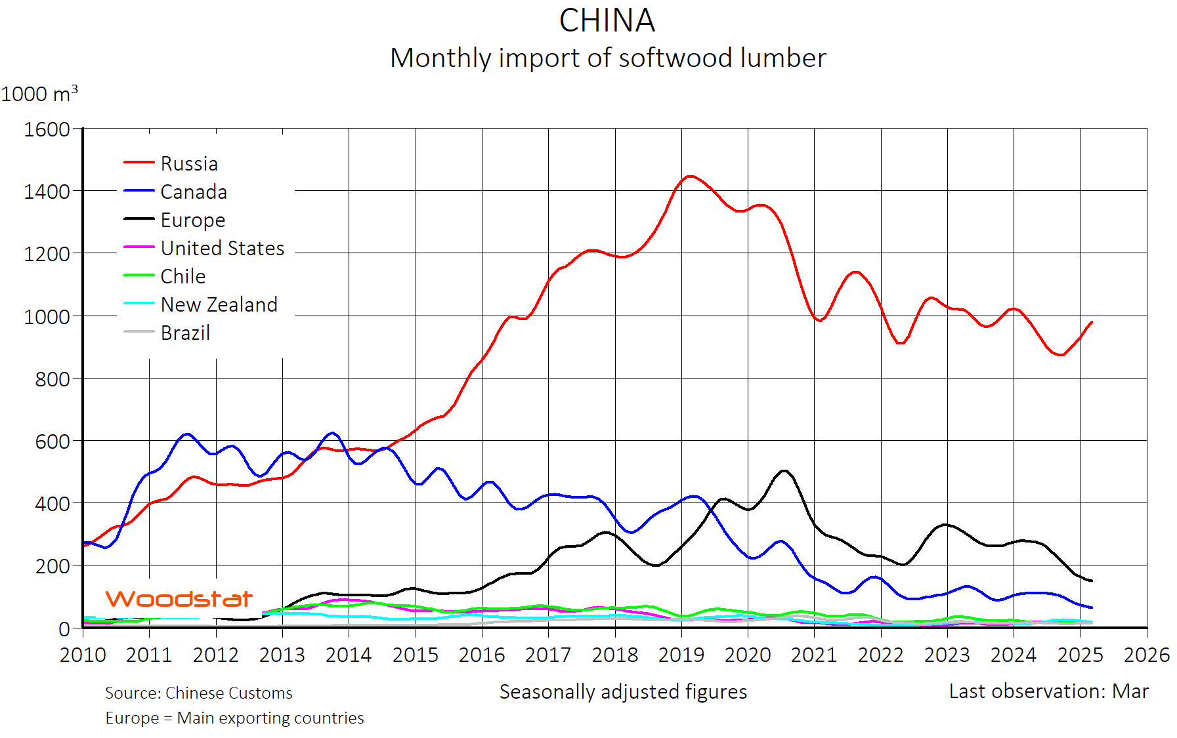
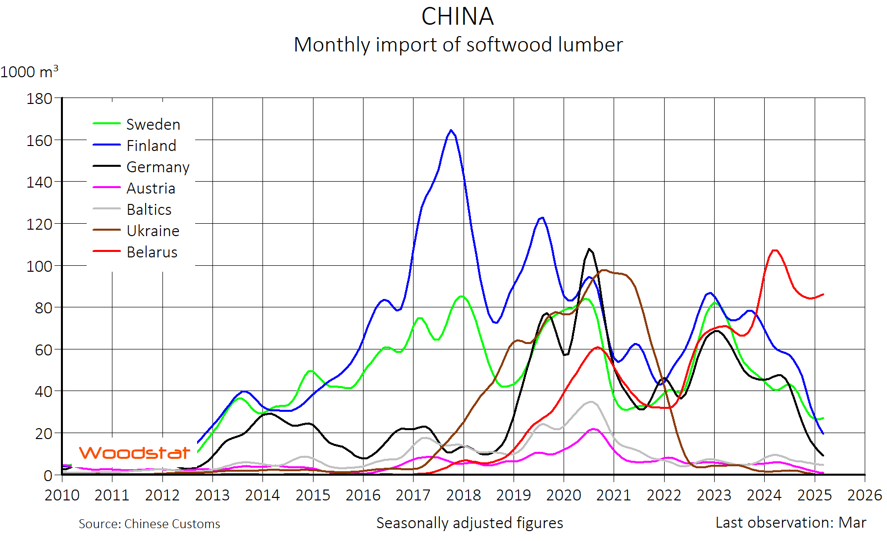
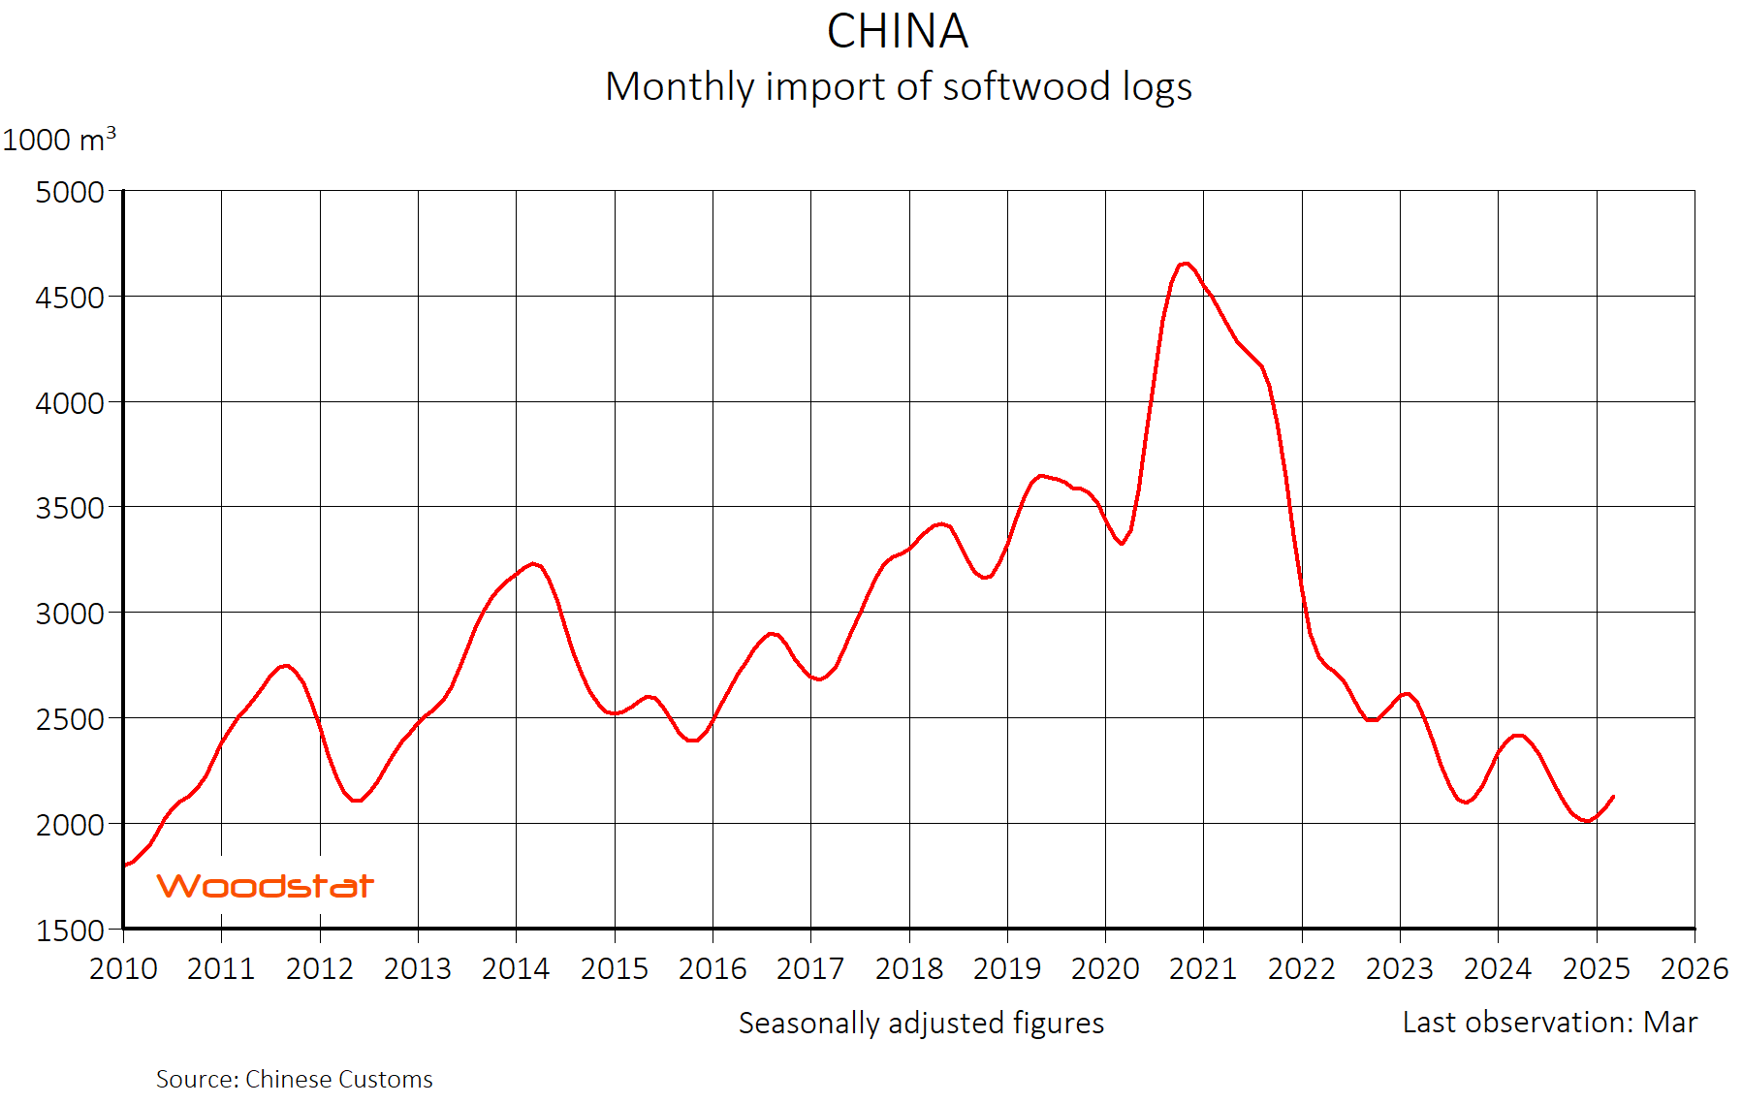
Chine – Forte incertitude. Niveau de stock normal.
May
Importation de résineux Jan-Mar 3,6 M m3 (-18%).
Parts de marché de la Russie stable avec 70%, exportation 2,5 M m3 Jan-Mar (-8%).
Finlande diminue ses exportations à 91 m3 Jan –Mar (-60%)
Suède diminue ses exportations à 130 m3 Jan -Mar (-29%)
Allemagne diminue ses exportations à 51 m3 (-72%)
Baisse significative des importations de grumes

Slide 25
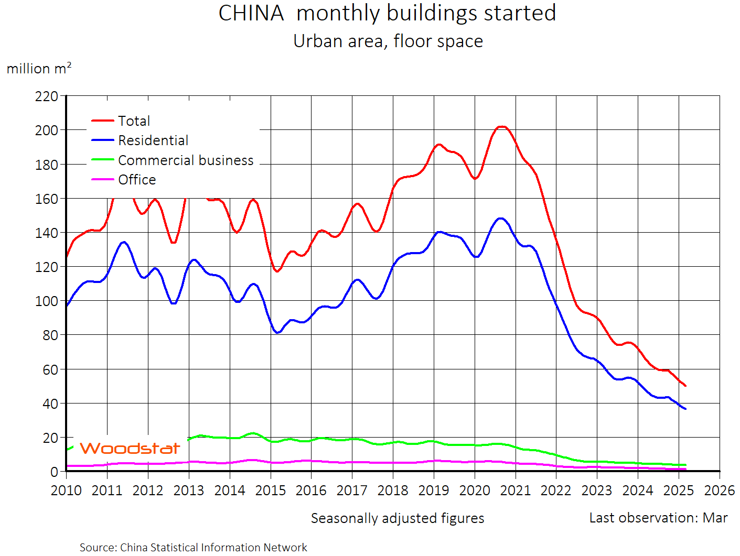
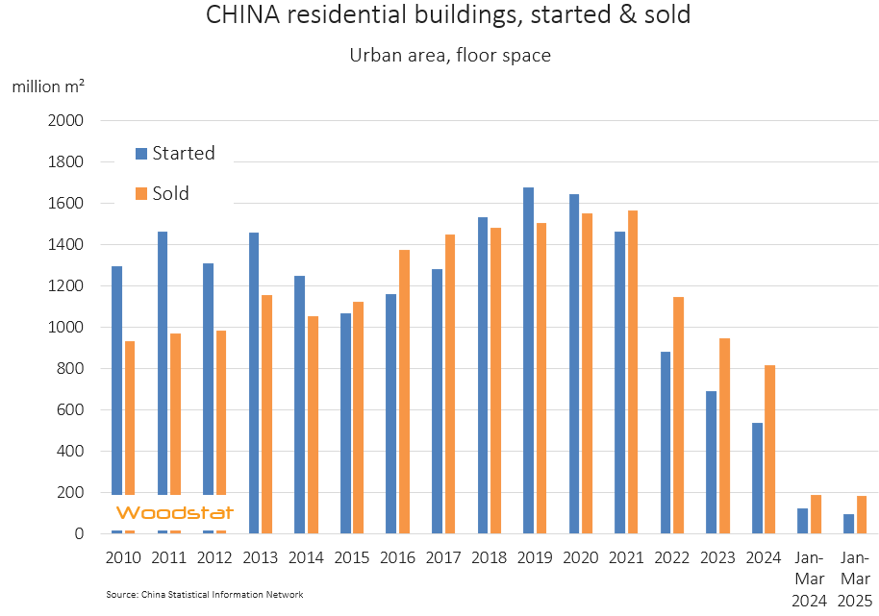
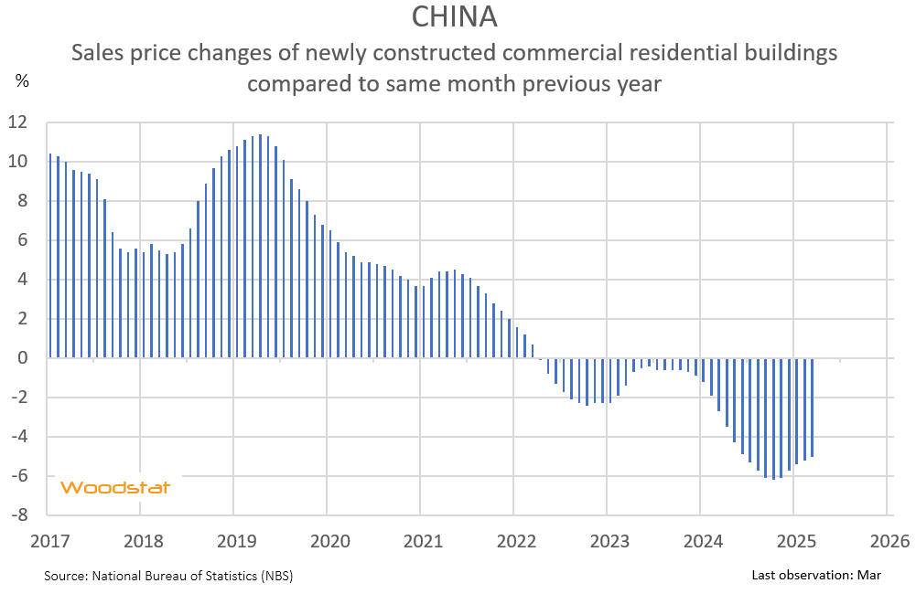
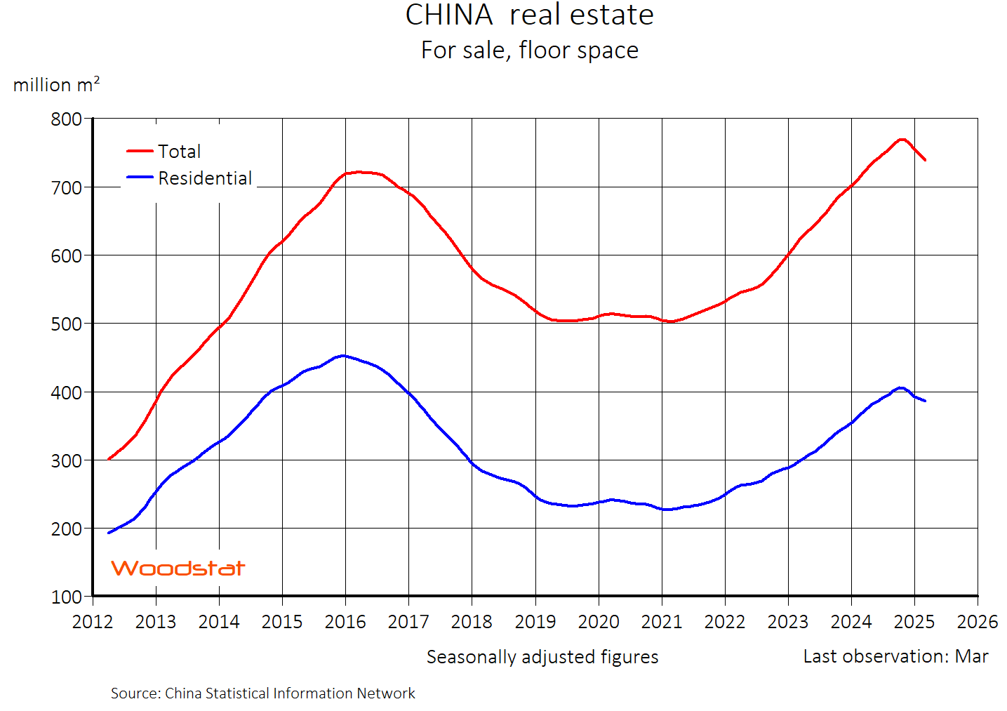
Chine : Construction reste à un niveau faible
Mar
Residentiel démarrage -24% Jan-Mar.
Residentiel vente de m2 -2% Jan-Mar.
Prix continuent de baisser

Slide 26
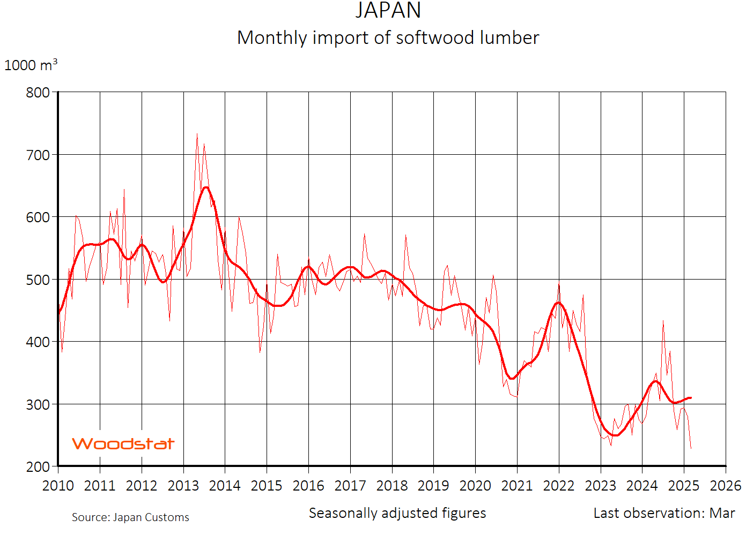
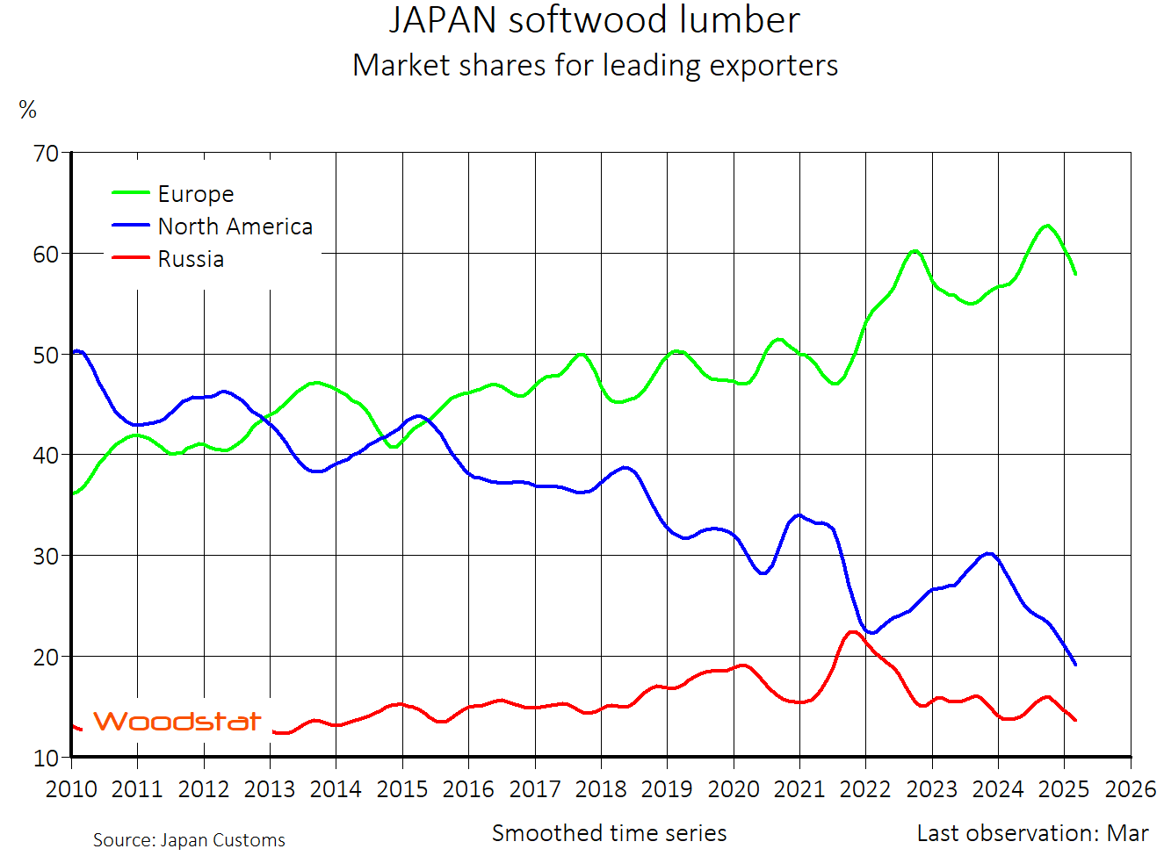
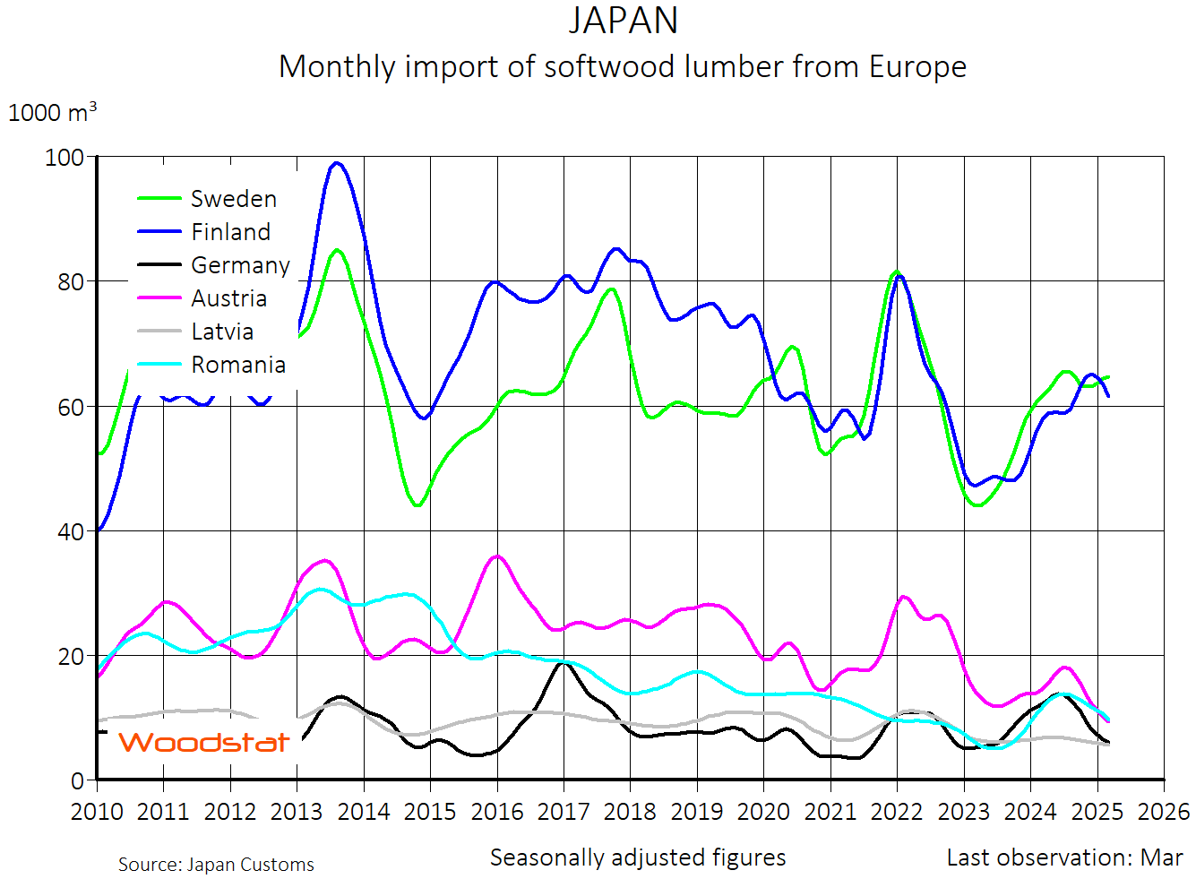
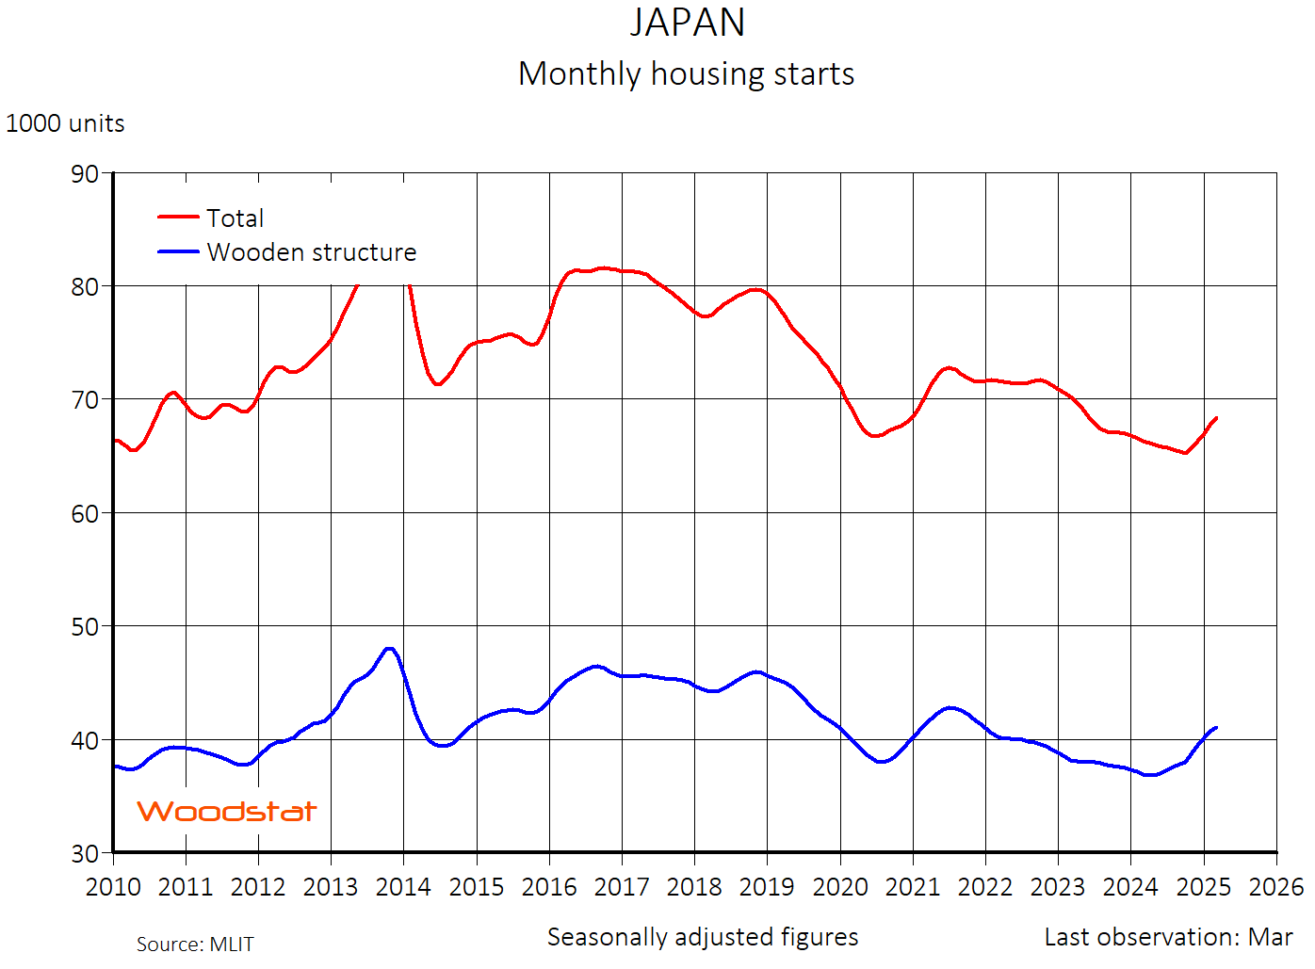
Japon
May
Import résineux Jan-Mar 0,8 M m3 (-8%).
Finlande augmente exportation à 177’ m3 Jan-Mar (+18%)
Suede diminue exportation à 168’ m3 Jan-Mar (-6%)
Démarrage de chantier en hausse de 13% Jan-Mar vs 24. Mais cette hausse est principalement due à un changement de calcul. Plutôt stable.
Structures en bois ont une part importante dans la construction de maisons individuelles : Plus de 50%

Slide 27
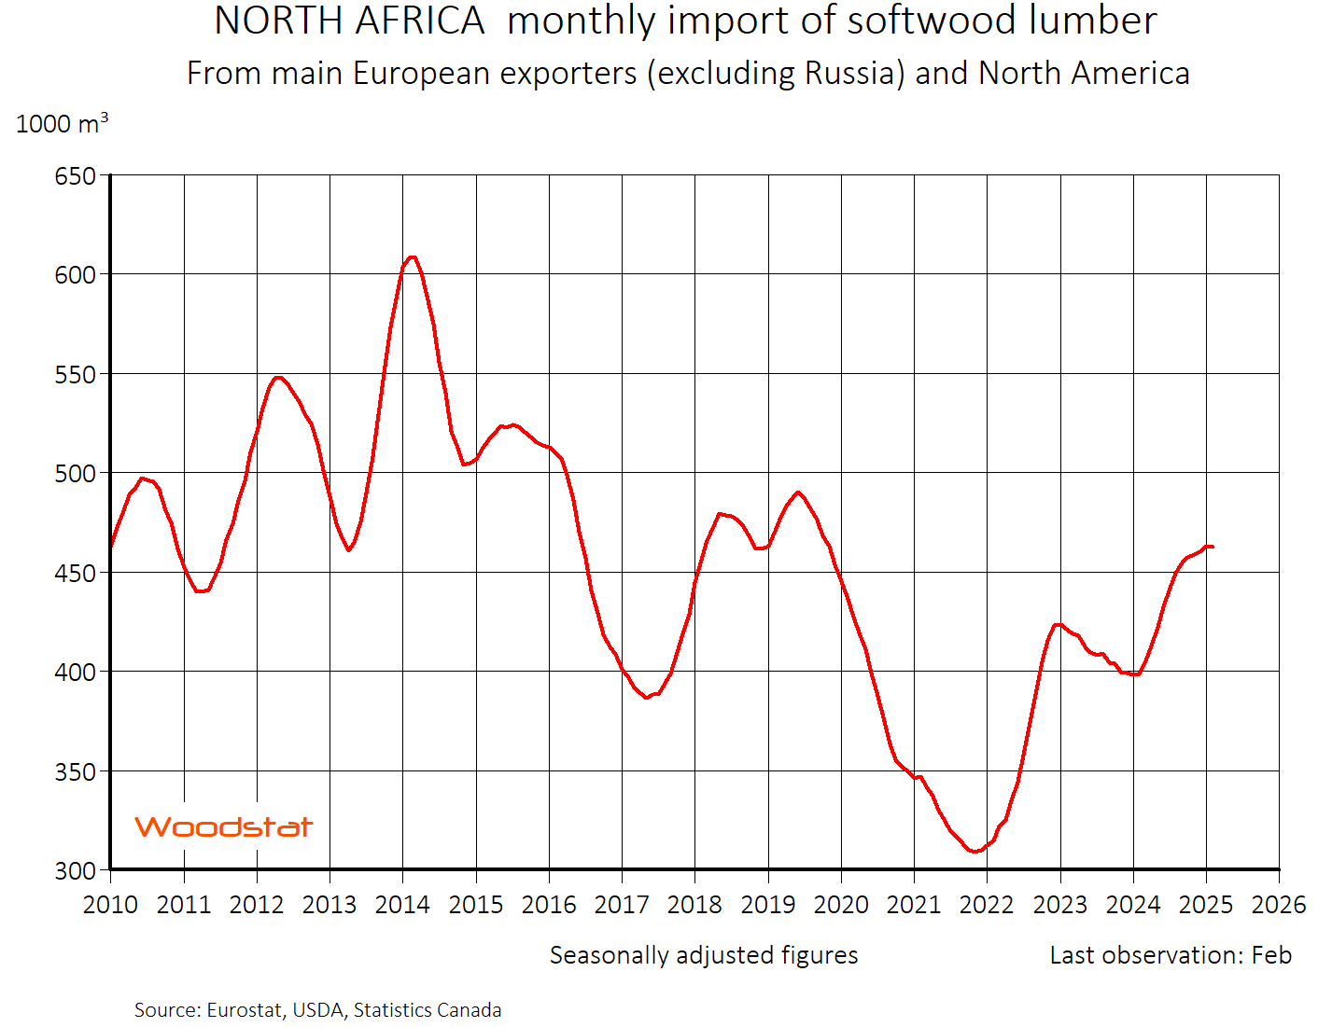
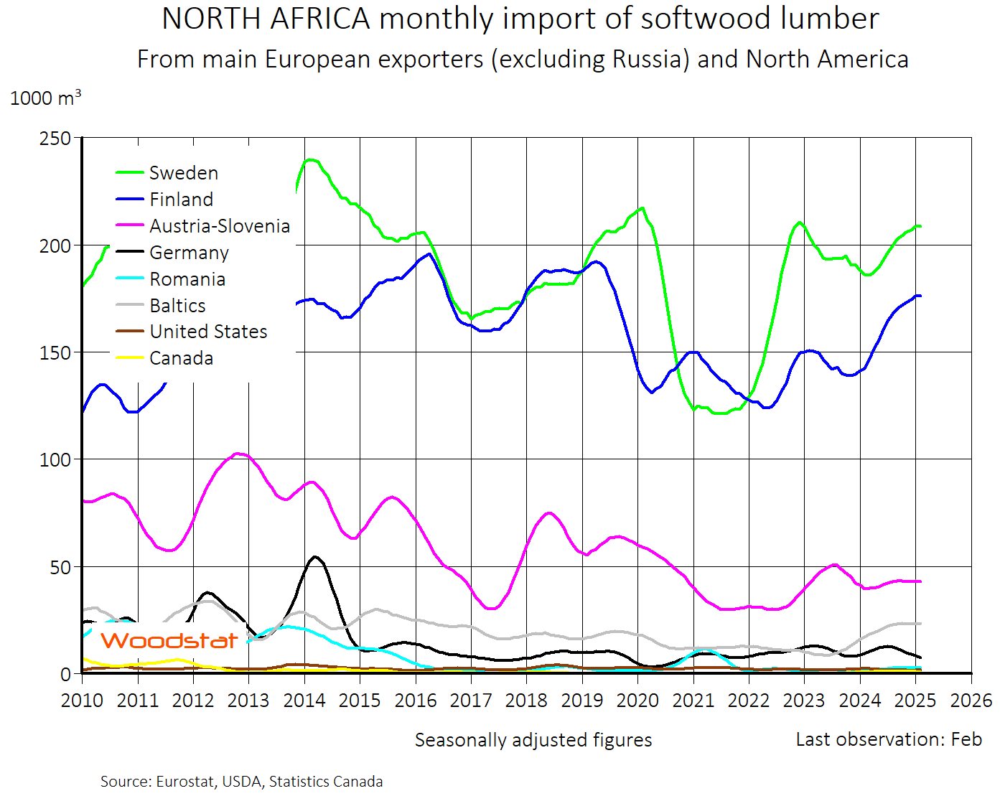
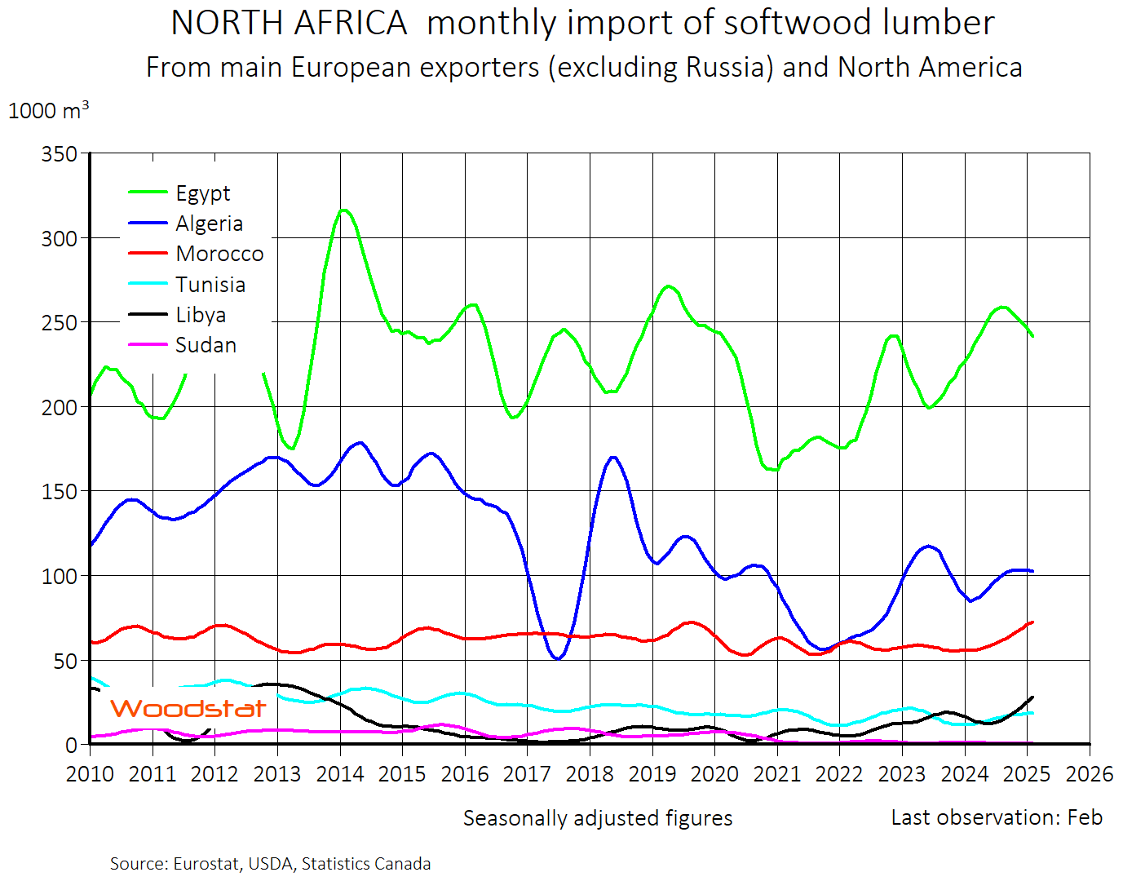
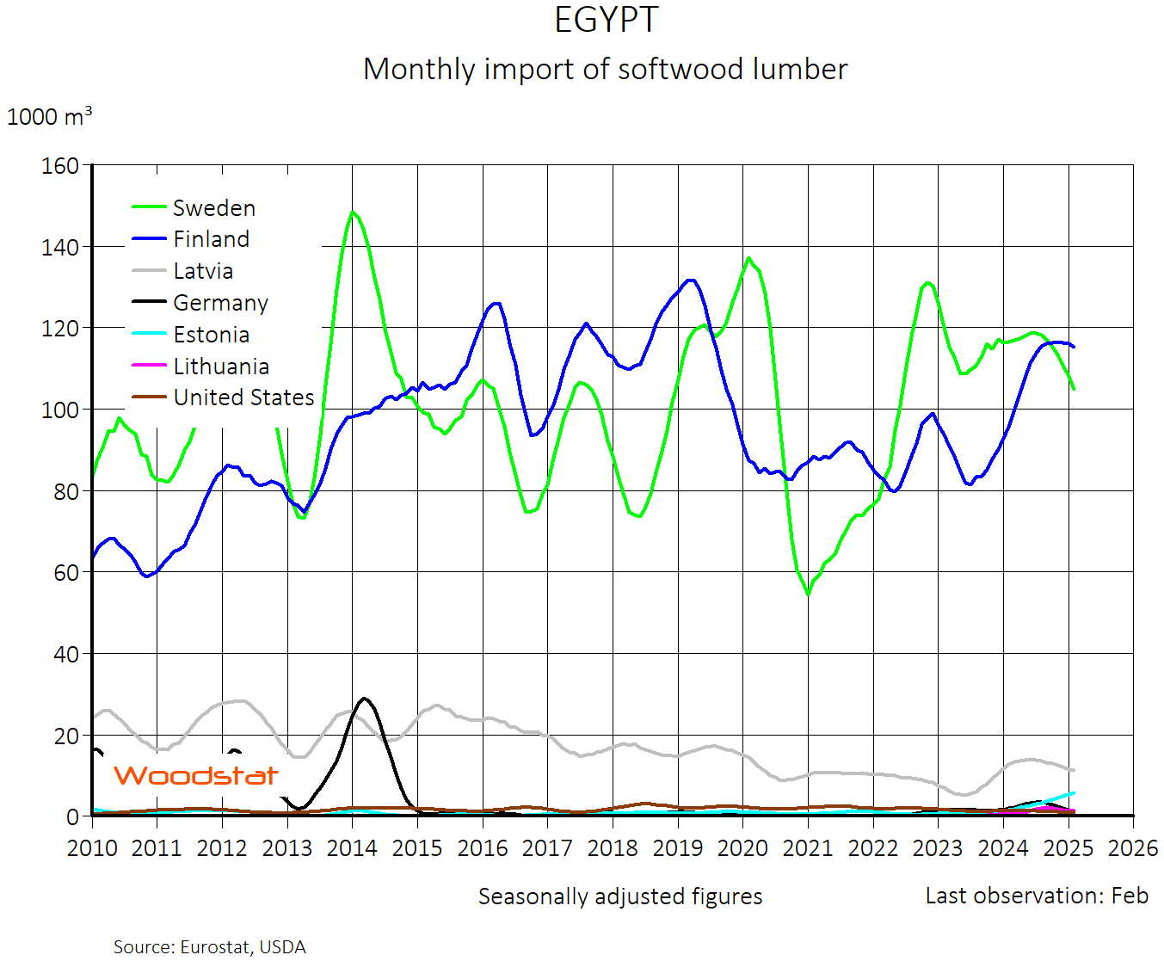
MENA (Afrique du Nord et Moyen-Orient)
Mar
Importation de résineux Jan-Feb 780 k m3 (+10%).
Finlande a augmenté ses exportations à 310 k m3 Jan-Feb (+51%).
Suède stable à 330 k m3 Jan-Mar (-6%).
  Egypt +1% Jan-Feb
    Niveau de stock env. 1 mil m3. Stock normal
    Pas de probleme de disponibilités du $
  Algeria -5% Jan-Feb
    Activité normale
    Stock normal
    Toujours des challenges de licences

Slide 28
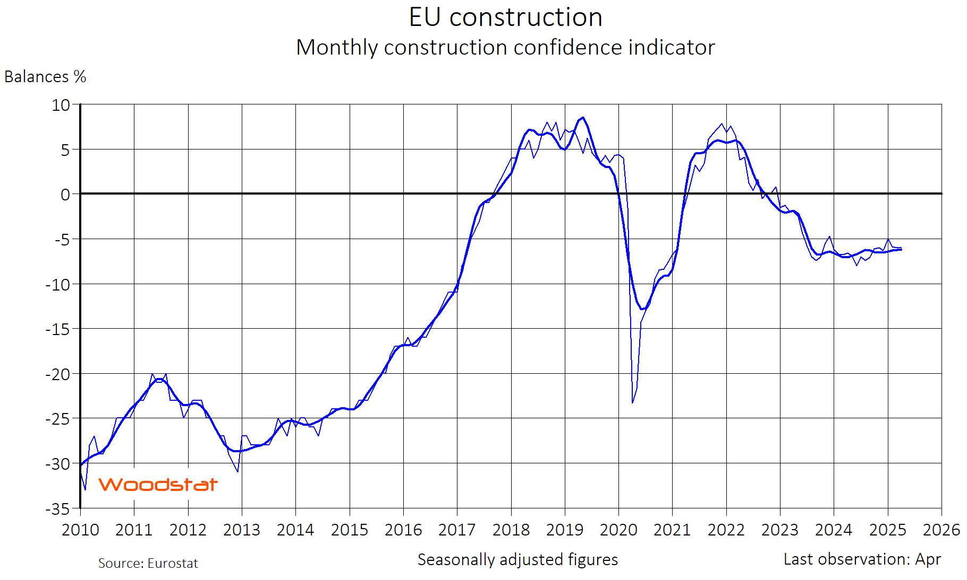
Europe – demande se stabilise à un niveau bas
May
Les indicateurs de la construction EU montrent un atterrissage de la construction
Les stocks dans la distribution sont à des niveaux faibles, voir très faible.
Très peu de spéculation des importateurs / Distributeurs. Les gens achètent ce dont ils ont besoin uniquement

Slide 29
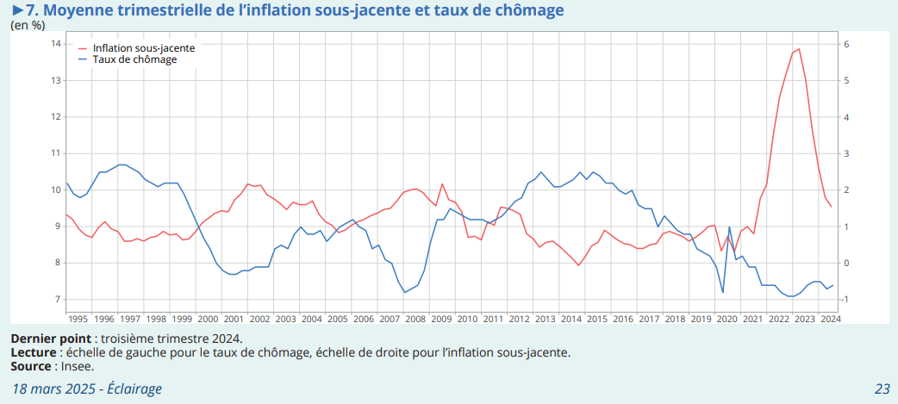

France
May
Confiance des ménages en lègère hausse
Climat des affaires en baisse…
Inflation : prévision 2025 1,3% - Faible principalement due à la baisse du tarif de l’électricité
Chômage : Fin mars 7,6% Prévisions pessimistes pourrait atteindre 7,9% d’ici fin 2025

Slide 30


France
May
Les Permis continuent de baisser
Légère amélioration des démarrages de chantier

Slide 31
Conclusion
May
Nous sommes aujourd’hui dans une période d’incertitude géopolitique au niveau mondial.
Des incertitudes quand à la disponibilité de cash dans le secteur de la construction. (Europe)
Nous sommes dans un marché qui est conduit par la production plus que par la consommation.
La consommation est stabilisée plutôt à un niveau bas, mais nous avons un équilibre global sur les stocks de résineux qui sont revenus à un niveau moyen. Nous voyons en Suède une bascule de production sur les bois rouges à la place des bois blancs. Risque de pénuries de blanc dès la reprise économique.
Le niveau de stock dans la chaine de valeur est plutôt bas. Surtout au niveau de la distribution en Europe.
Une reprise de la rénovation ou des réductions de productions pourraient créer des tensions sur la matière et entrainer un déséquilibre des marchés.
Nous risquons de vivre des fluctuations importantes de marché dans les trimestres à venir.

Slide 32



Brochure « Les Bois du Nord »
  Mise à jour et modernisation
  Une brochure qui datée de 2000
  Objectif : Général et pédagogique, cette brochure aborde les avantages des Bois du Nord avec une mise en avant de leurs usages.
  Cibles : Commerce, négoce, prescription
Sommaire actualisé :
Une ressource unique (forêt et gestion durable, réglementations, recyclabilité, valorisation de la ressource)
Les Bois du Nord (définition, qualité des bois, les essences, répartition géographique par pays d’origine)
La production dans les pays d’origine (cycle de croissance, récolte, triage, production sciage, délignage, stockage, emballage, transport, …)
L’aspect des Bois du Nord (normes de classement, marquages, dimensions, séchage, classes d’emploi, durabilité, préservation, traitement, finitions, aboutage, collage, …)
Les principaux emplois des Bois du Nord (Bois rabotés, menuiserie, aménagements extérieurs, bardage bois, bois de structure, panneaux)
Pour aller plus loin (interprofessions, organisations et fédérations françaises et nordiques…)
→ Une brochure mise à jour avec la participation des membres de LCB et des fédérations nordiques : France Timber, Versowood, UPM, Stora Enso, Groupe ISB (Silverwood, Sinbpla, SCA, Metsawood), Swedish Forest Industries Federation, Swedish Wood, Finnish Sawmills Association, Wood From Finland Oy, Norsk Treteknisk Institutt,…
…

Slide 33
Actualités produits rabotés
Essais feu sur bardages bois :
Réaction au feu des bardages bois avec produits de préservation
Etude des paramètres influants
FDES : MAJ des deux FDES bardages bois (1 FDES bardage bois naturellement durable / 2. FDES bardage bois avec finition)
Etudes Mornas (études des marchés de la terrasse et du bardage bois )
…
Notes:
Etude réaction au feu des bardages bois avec préservation Financement FBF et FCBA ( MASA)
Puis étude réaction au feu des bardages bois avec finition
Enjeux : Apporter des réponses pour ce qui concerne la réaction au Feu des Bardages bois avec Préservation puis avec Finition
En réponse à l’acte délégué de la Commission européenne relatif aux conditions de classification sans essai des lambris et bardages en bois massif en ce qui concerne leur réaction au feu, modifiant la décision 2006/213/CE, exclut du champ du classement conventionnel tous les bardages et lambris ayant fait l’objet d’un traitement, quel qu’il soit, à l’exception du séchage.
Durée : 3 ans (a démarré 2024)
Comité de pilotage : ( FNB C2T et Arbust), LCB, FCBA
Sujet : Etude de la réaction au feu des bardages bois avec préservation et avec système de finition sélectionné
Budget : 310 ke
Difficulté : échantillonnage de bois parfaitement sélectionné afin de gommer influence du support bois, face à influence préservation
Etude réaction au Feu paramètres influents Financement FBF et FCBA ( MASA)
Enjeux : Recherche de piste de maitrise de la réaction au feu des bardages bois
Durée 1 ans 2024 à reconduire en 2025
Comité de pilotage : (FNB C2T), LCB, FCBA
Sujet : Etude de la réaction au feu des bardages bois piste d’amélioration
Budget : 31 ke

Slide 34



MARCHE DU BARDAGE BOIS ET DÉRIVÉS
Actualisation 2024
Evolution Marché 2019-2024 / Estimations 2025-26
Une initiative :
Avec le soutien de :
Jean-Marc MORNAS
Consultant Marketing Stratégique
32 rue du saut du loup 78290 Croissy sur Seine
tél : 06 13 21 84 32

Slide 35


Aline BERTOCCHI
PANNEAUX
© Fournisseur bois Malvaux - Entreprises et cités Marcq-en-Baroeul Architecte Tank Architecte Photographe Jérôme Pouille
…

Slide 36
Commission Panneaux
Par Aline BERTOCCHI
Composition de la commission : importateurs, négociants, agents, industriels et logisticiens
3 réunions par an :
Focus 2024/2025 :
2 enquêtes antidumping lancées par l’UE
REP PMCB
RDUE

Slide 37
Résumé situation marchés panneaux CP
  2024 : un 1er semestre plutôt actif jusqu'à l’été – un 2nd semestre marqué par une baisse d’activité, une tendance au déstockage et une instabilité des prix – logistique perturbée et hausse des frets (1er S – pb Mer Rouge) puis chute sur la 2ème partie de l’année => au global une année pratiquement étal.
  Début 2025 : démarrage mitigé : assez chaotique, les mois se succèdent sans se ressembler – l’activité est comparativement moins bonne que 2024.
  Le quota cp Eliotis s’est épuisé rapidement (mai) – bien qu’il existe (et subsiste) des problèmes embarquements au Brésil => activité des industriels plus stable que le négoce
  L’activité et les expéditions de Chine réagissent au gré des décisions des USA => les taux de fret remontent et l’espace disponible pour l’Europe diminue, taux de change RMB/$ est défavorable
  En Europe de l’Est les usines de cp bouleau connaissent une bonne activité (grèves UPM, contrôles plus strictes et réguliers des imports cp russes non autorisés)

Slide 38

Chiffres importations UE + UK contreplaqués
Chiffres 2024
3,77 millions de m3, +14% par rapport à 2023
1,82 milliard de dollars, +8% par rapport à 2023
Moyenne annuelle période pré-pandémie covid 19 :
4,25 millions de m3
Notes:
Baisse import RUSSIE et augmentation Chine

Slide 39

Chiffres importations UE + UK contreplaqués
La part du contreplaqué de feuillus tempéré en provenance de Chine dans la
quantité totale importée par l’UE+Royaume-Uni est passée de 38,1 % en
2023 à 42,6 % en 2024.
La part des importations de contreplaqués de feuillus tempérés en provenance d’autres pays est passée de 13,2 % en 2023 à 10,9 % en 2024, une forte tendance à la baisse qui a commencé en 2022 avec le durcissement progressif des sanctions européennes contre les produits du bois originaires de Russie et de Biélorussie.
Notes:
Baisse import RUSSIE et augmentation Chine

Slide 40

Chiffres importations UE + UK contreplaqués
Notes:
Baisse import RUSSIE et augmentation Chine

Slide 41
Commission Panneaux
Par Aline BERTOCCHI
Focus 2024/2025 : 2 enquêtes antidumping lancées par l’UE
Antidumping contre la CHINE
  11 octobre 2024 : annonce d’une enquête antidumping visant les contreplaqués de Chine à face bois dur (ie faces en peuplier, en eucalyptus, en Sapelli, en bintangor, en pencil cedar, en hêtre, en bouleau etc..)
  12 mai 2025 : annonce de la décision provisoire d’application d’une taxe de 62.4% (sauf une usine à 25.1% - celle qui a accepté de collaborer) => effet rétroactif 3 mois
  10 juin 2025 : Parution au JO de cette décision et annonce de la mise en place d’un monitoring des importations à face bois résineux (2 nouveaux codes douaniers sont créés à cet occasion)
  La taxe définitive sera connue au plus tard le 8 novembre 2025

Slide 42
Commission Panneaux
Par Aline BERTOCCHI
  Quid de la suite ? A quoi peut mener la suspicion de contournement ? Il faut se préparer à un élargissement du périmètre mais difficile de dire sous quel délai légal cela sera applicable.

Slide 43
Commission Panneaux
Par Aline BERTOCCHI
Antidumping contre le Brésil
6 mars 2025 : annonce d’une enquête antidumping visant les contreplaqués résineux en provenance du Brésil
Le timing prévu des différentes étapes :
-> mesures provisoires dans les 7 à 8 mois qui suivent (octobre/novembre 2025)
-> mesures définitives sous 14 mois : mai 2026

Slide 44
Commission Panneaux
Par Aline BERTOCCHI
Focus 2024/2025 : autres sujets
  RBUE => RDUE : le report d’un an a permis à l’équipe de poursuivre et approfondir les différentes thématiques au travers de plusieurs webinaires (encore quelques dates à venir d’ici décembre) + (collaboration avec l’ATIBT)
  Procédure LCB RDUE disponible en juillet 2025
  REP PMCB : une longue négociation a permis de ne pas bouger les taux cette année (alors que les matériaux non bois ont subi une augmentation)
  Communication, nouvelle campagne à mettre en place (réseaux sociaux ou autres)
  Formation (deux modules en ligne panneaux de cp et pp)

Slide 45


Dominik MOHR
BOIS TROPICAUX
…

Slide 46

Commission Bois Tropicaux
Composition de la commission : importateurs, négociants, logisticiens
3 réunions par an + groupes de travail
Principaux sujets 2024/2025 :
  Statistiques importations, situation marchés mondiaux
  Plaquette>RDUE
  Promotion des bois tropicaux certifiés, projet ASP Cameroun
  Suivi des approvisionnements certifiés (projet Thémis),
  Projet CITES suite au classement de nouvelles essences
  Appui aux membres sur le classement des lames de terrasses
« Une commission active animée par la volonté d’accompagner les projets en lien avec la gestion durable des forêts tropicales »
Un partenariat fructueux avec l’ATIBT (marketing, R&D...)

Slide 47

Bilan importations 2024
94 759 m3 de sciages
-2 % / 2023 et -34 % / 2022
Afrique représente 60 %
Principaux fournisseurs
    Cameroun (-36 %)
    Benelux (-39 %)
    Congo Brazza (-7 %)
    Gabon (-19%)
    Brésil (+25%)
    Malaisie (-91%)
Note méthodologique : les platelages ne sont pas comptabilisés car fondus dans une rubrique plus large (4409 = produits profilés). Estimation platelages BT vendus en FR en 2024 environ 50.000 m3 (étude Mornas)
Commission bois tropicaux
Par Dominik MOHR
…

Slide 48



Commission bois tropicaux
Par Dominik MOHR
Bilan importations 2024
4 600 m3 de grumes
-86 % / 2023
Afrique représente 100 %
Principaux fournisseurs
    RCA (-83 %)
    Congo Brazza (-90 %)
    Congo Kinshasa (-86%)
…

Slide 49


Commission bois tropicaux
Par Dominik MOHR
CITES
    COP CITES Panama, 25 novembre 2022
    doussié, padouk et acajou d’Afrique : 23/02/2023
    ipé et cumaru : 25/11/2024
    Padouk, blocage important post-convention la situation s’améliore un peu
    Ipe, cumaru encore en pré-convention / au post-convention
    Proposition d’inscription des espèces de meranti (Anthoshorea, Rubroshorea et Shorea) + sapelli et Okoumé, retirée de la table, mais la situation doit être surveillée
    Consultez les derniers documents de la CoP CITES qui seront mis à jour ici
    CoP à Samarcande, Ouzbékistan, du 24 novembre au 5 décembre 2025
    Information si nouvelles espèces inscrites vers fin novembre 2025
…

Slide 50


Synthèse réalisations CITES, action pilotée / ATIBT
…

Slide 51
Commission bois tropicaux
Par Dominik MOHR
Position taxes douanières des lames de terrasse
Résumé conclusif (cabinet avocat)
Pour transformer des lames de bois en lames de platelage pour terrasse extérieure l’application d’un profil est indispensable sur toutes les surfaces et les angles selon la technique S4S-E4E.
Le classement douanier dans le chapitre 44 sur les bois va du bois brut à du bois de plus en plus transformé. Un bois profilé pour du platelage ne peut pas relever de la position 4407 qui exclut le profilage
La CJUE dénature la 1ère question préjudicielle en interprétation de la société VOGEL IMPORT EXPORT et ses contradictions soulignent son incompréhension sur le profilage.
Les exportateurs revendiquent l’application d’une forte valeur ajoutée industrielle dans les lames de platelage et, en cohérence, exportent sous le SH 4409. Le classement au SH étant harmonisé au niveau mondial, les importateurs utilisent ce classement. Leurs instances représentatives professionnelles défendent ce même classement.
L’arrêt « VOGEL » est appliqué par de rares Douanes dans l’UE
La 1ère piste de réflexion : diligenter des expertises techniques sous contrôle d’huissier sur plusieurs sociétés
Les pistes de réflexion juridiques : transmettre les expertises techniques aux Douanes BE et FR, rencontrer les Douanes belges avec un ou des experts, faire un CR contradictoire à envoyer à la Douane centrale FR, solliciter l’appui des autres autorités douanières et demander la saisine du Comité du classement à Bruxelles.
…
Notes:
taxes douanières

Slide 52



Commission bois tropicaux
Par Dominik MOHR
Plaquette RDUE en ligne sur le site internet
…

Slide 53

Commission bois tropicaux
Par Dominik MOHR
Suivi des approvisionnements durables (Thémis)
Collecte de données 2024 jusqu’au 15 juillet
…

Slide 54


Commission bois tropicaux
Par Dominik MOHR
Pourquoi participer ?
Créer des partenariats stratégiques : Établir des relations solides avec des entreprises exportatrices camerounaises investies dans le bois durable.
Contribuer à la durabilité : Soutenir des pratiques commerciales vertueuses
Découvrir un marché dynamique : Explorer les opportunités qu’offre le Cameroun en matière de production et d’exportation de bois durable.
Comment participer ?
Les entreprises intéressées sont invitées à prendre contact avec l'ATIBT ou LCB pour toute question ou précision sur les modalités de participation.
Projet ASP Cameroun
…

Slide 55

Commission bois tropicaux
Par Dominik MOHR
Erwan – Carbon Market :
« Cette action permet non seulement des contacts directs entre acheteurs et producteurs mais surtout permet de mettre les deux côtés en confiance »
Sur la mise en marché des LKTS
Jasper – Vandecasteele :
« Nous essayons toujours de promouvoir les LKTS. [...] C’est du côté de la demande que la promotion est la plus efficace. Il est important de promouvoir les LKTS auprès des architectes. »
Sur la qualité des visites
Hicham – Denderwood :
« Nos impressions sont globalement très satisfaisantes [...] des partenaires ‘prêts’ pour le RDUE. [...] Des échanges sur les axes de travail en cours, certifications, solutions pour la conformité au RDUE. »
Jasper – Vandecasteele :
« Voir comment les entreprises sont installées et échanger avec les responsables qualité et production permet de mieux comprendre les possibilités techniques. »
Benoit Gommet – France Timber
« Ils ont tous la volonté de bien faire les choses… »
Projet ASP Cameroun
4 voyages en BtoB organisés en mai 2025
Prochain round de voyages en octobre
N’hésitez pas à contacter LCB – Alessandra Negri !
…

Slide 56


Claudie MAINDRON
TERRASSE
Shutterstock
…

Slide 57
Commission terrasses
Par Claudie MAINDRON
Composition de la commission : importateurs, négociants, agents, industriels et logisticiens
Fonctionnement essentiellement en groupes de travail (communication, marché, formation et R&D) et commission en présentiel en juillet
Focus 2024 :
  Poursuite campagne communication terrasses et bardages,
  Création d’un module terrasses dans le cadre de l’Académie
  Etude glissance lames terrasses (menée par FCBA),
  Réflexion traitements écologiques...
  Mise à jour des deux études MORNAS (participation, relecture)
Et en 2025 ?
  Poursuite campagne communication terrasses et bardages
  Participation aux travaux de révision du DTU 51.4

Slide 58
Résumé situation marchés terrasses bois et composites
  Une année 2024 marquée par une stabilité des prix des terrasses
  Un début d’année 2025 plus dynamique avec des hausses mais moindres que celles des matières premières d’où marges dégradées
  Peu de visibilité sur les volumes de bois tropicaux notamment sous CITES
  Les prix sont restés stables pour le composite voir en léger retrait
  Les ventes restent inférieures au contexte météo

Slide 59
Résumé situation marchés terrasses bois
Opportunité de la communication institutionnelle grand public
  Format short avec une information par post
  Pourquoi la terrasse plus qu’une surface bétonnée
  Couper du bois, c’est bon pour la planète, quand les origines sont tracées et proviennent de forêts durablement gérées,
  Bilan carbone incomparable vs les autres matériaux, etc…
  Adaptabilité à tous les terrains ou construction existantes,
  Etc…

Slide 60



Coordonné par

Slide 61




MA TERRASSE BOIS
→ Campagne à destination des PARTICULIERS
#informer
#inspirer
#accompagner
→ Des contenus spécifiques concernant les atouts écologiques, la durabilité, les techniques de poses, l’entretien, les classes d’emploi, les diverses essences, la qualité des produits, la mixité des matériaux…
Coordonné par

Slide 62








MA TERRASSE BOIS
Continuité de la campagne initiée en 2023 par LCB et la FNB avec le soutien de France Bois Forêt
Objectifs :
Augmenter les parts de marché de la terrasse bois ou ne pas en perdre dans un contexte économiquement tendu
Maintenir une communication visuelle réflexe « terrasse = bois »
Rappeler les atouts d’une terrasse en bois (naturalité ; confort ; esthétisme ; durabilité) dans un envirronement de consommation propice (« 5eme pièce de la maison »)

Slide 63

MA TERRASSE BOIS
En 2025, rencontres directes avec les clients finaux & prescripteurs
Intervention Conférence façon débat échanges en présence de maitres d’œuvre, maitres d’ouvrage et industriels.
Communication horaires et date à venir courant (formulaire préinscription disponible en amont sur demande auprès LCB et FNB)

Slide 64

MA TERRASSE BOIS
En 2025, rencontres directes avec les clients finaux & prescripteurs
Intervention Conférence façon débat échanges en présence de maitres d’œuvre, maitres d’ouvrage et industriels.
Communication horaires et date à venir courant (formulaire préinscription disponible en amont sur demande auprès LCB et FNB)

Slide 65
MARCHE DE LA TERRASSE BOIS ET DÉRIVÉS
Actualisation 2024
Evolution Marché 2019-2024 / Estimations 2025-26
Une initiative :
Juin 2025
Avec le soutien de :
Jean-Marc MORNAS
Consultant Marketing Stratégique
32 rue du saut du loup 78290 Croissy sur Seine
tél : 06 13 21 84 32

Slide 66



François LARESCHE
NEGOCE
…

Slide 67

Lancement de l’Académie du Commerce du Bois
…

Slide 68


Les formations de l’Académie du commerce du bois
Pourquoi ces formations ?
Difficultés de recruter et de former le personnel
Contexte évolutif (normes, produits, etc.)
Formations pas toujours adaptées (trop longues, trop chères, trop techniques, partiales…)
Pour qui ?
Cible principale : commerciaux spécialisés bois, des nouvelles recrues aux séniors
Cible secondaire : ensemble des professionnels de la filière
Nota : intérêt manifesté par des écoles
Format :
Modules d’environ 60 minutes
au format e-learning (souplesse d’apprentissage,
rythme adapté...)
…

Slide 69

Formation et qualification des commerciaux spécialisés bois :
Quels objectifs ?
Faire monter en compétence les forces de vente des points de vente spécialisés bois tout en leur fournissant les outils nécessaires à l’argumentation de leur proposition commerciale (le bon produit pour le bon usage, bonnes pratiques de mise en œuvre et d’entretien etc.)
Permettre leur évaluation (interface de suivi pour les managers et les RH)
Faire reconnaître leurs acquis (attestations LCB, valorisation dans le cadre de la charte RSE du LCB…)
…

Slide 70

…

Slide 71


…

Slide 72


Teaser de la formation :
En résumé :
17 modules en ligne
150 inscrits depuis janvier 2025 avec un fort potentiel de déploiement
Conditions préférentielles pour les membres 100 € / inscrit pour un accès complet puis dégressivité de 20 % à 50 % et gratuité manager
La plateforme est accessible à l’adresse : www.academie.lecommercedubois.org
Contact : academie@lecommercedubois.org
…

Slide 73




Slide 74
Résumé situation marchés distribution
Une baisse des CA de l’ordre de -7 % en 2024
Des volumes stables sur les différentes familles de produits (panneaux, terrasses, bardages…) et légère croissance sur les bois de structure
Meilleure résilience que les autres matériaux
S1 2025 correct au niveau des volumes avec attente de reprise du secteur neuf
De nouvelles obligations pour nos entreprises : REP, RDUE…
Un matériau d’avenir et un réseau de négociants bois prêt à relever les défis de la neutralité carbone

Slide 75


Intervenant :
Europe : dossiers brulants et stratégie d’influence
par Patrizio ANTONICOLI
Directeur Général de la Confédération Européenne des Industries du Bois (ETIC)
Temps d’échanges
…
Silverwood

Slide 76

Clôture des travaux
et invitation au Cocktail (devant le bâtiment 1)
Merci de votre participation à tous.tes
RDV à 14:15 pour la poursuite des travaux RDUE
…

Slide 77



Slide 78


Contacts :
Arnaud HETROIT
Directeur
+33(0)6 08 07 49 94
direction@lecommercedubois.fr
Alessandra NÉGRI
Responsable marchés et RSE
+33(0)7 49 14 83 81
a.negri@lecommercedubois.fr
Justine JOBBÉ-DUVAL
Chargée de communication
+33(0)7 83 34 66 48
communication@lecommercedubois.fr
www.lecommercedubois.org
+33(0)1 43 94 73 50
Jardin Tropical, 45 bis, avenue de la Belle Gabrielle,
94736 Nogent-sur-Marne

